Slide 1
第二章 物理层
计算机网络课程组

Slide 2
本章目标
理解物理层基本概念、功能和基本特性
掌握数据通信的基本术语、不同传输方式的特点和传输性能的刻画与度量
理解不同传输介质的特点
理解无线与卫星通信的特点和属性
掌握不同多路复用技术的基本原理和特点

Slide 3
本章内容
物理层功能
物理层特性
物理层标准及示例
2.1 物理层基本概念
2.2传输介质
2.3数据通信基础
2.4 无线与卫星通信
2.5 多路复用技术

Slide 4
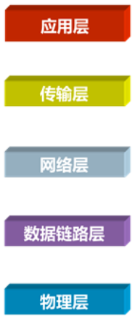
物理层功能
位置：物理层是网络体系结构中的最低层
是连接计算机的具体物理设备吗？×不是
是负责信号传输的具体物理媒体吗？×不是
功能：如何在连接各计算机的传输媒体上传输数据比特流
数据链路层将数据比特流传送给物理层
物理层将比特流按照传输媒体的需要进行编码
然后将信号通过传输媒体传输到下一个节点的物理层
作用：尽可能地屏蔽掉不同传输媒体和通信手段的差异
为数据链路层提供一个统一的数据传输服务
TCP/IP 5层模型
物理层基本概念

Slide 5
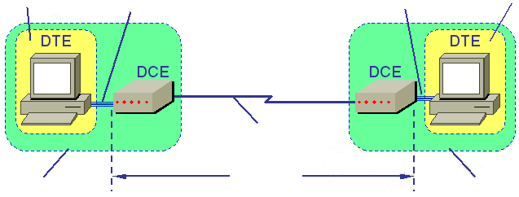
物理层接口特性
数据终端设备(DTE)
一种具有一定的数据处理和转发能力的设备
可以是数据的源点或终点
数据电路终结设备(DCE)
在DTE和传输线路之间提供信号
变换和编码的功能
负责建立、保持和释放数据链路
标准化的DTE/DCE接口具有
机械特性、电气特性
功能特性、过程特性
物理层协议是DTE和DCE间的约定，规定了两者之间的接口特性
用户环境
信号线和控制线
信号线和控制线
用户环境
串行比特传输
通信设施
通信环境
用户设施
用户设施
数据通信系统组成
物理层基本概念
Notes:
DTE：
DCE：

Slide 6
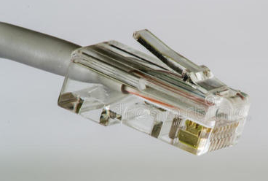
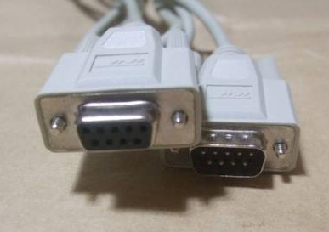
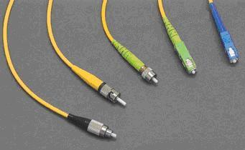
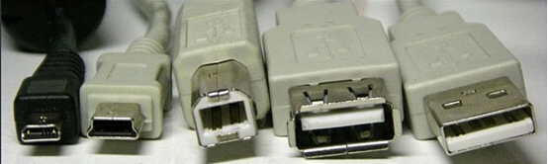
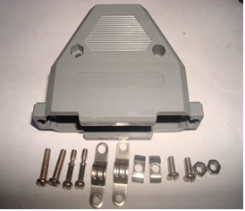
物理层机械特性
涉及接口的物理结构，通常采用接线器来实现机械上的连接
定义接线器的形状和尺寸、引线数目和排列、固定和锁定装置等
各种类型物理接口
物理层基本概念
Notes:
图中分别是RJ-45接口，RS-232-C接口，光纤接口，USB接口，接口固定和锁定装置，可以RS-232-C接口为例说明引线数目和排列（2排，5+4）。

Slide 7
物理层电气特性
规定了DTE/DCE之间多条信号线的电气连接及有关电路特性
发送器和接收器的电路特性、负载要求、传输速率和连接距离等
如发送信号电平、发送器和接收器的输出阻抗、平衡特性等
电气特性举例
普通电话交换网接口
电气特性的主要规定
ITU-T V/X系列有关
建议的某些电气特性
发送电平 | ≦0dBm
接收电平 | -5～-35dBm，视各种Modem而定
阻 抗 | 600Ω
平衡特性 | 平衡输入/输出
ITU-T建议 | 1信号电平 | 0信号电平 | 速率范围
V.28 | -5～-15V(对地) | +5～+15V(对地) | ≦20 kb/s
V.10/X.26 | -4～-6V(对地) | +4～+6V(对地) | ≦300 kb/s
V.11/X.27 | -2～-6V(差动) | +2～+6V(差动) | ≦10 Mb/s
物理层基本概念
Notes:
ITU-T是国际电信联盟电信标准分局。ITU-T的各种建议的分类由一个首字母来代表，称为系列，每个系列的建议除了分类字母以外还有一个编号，比如说V.28，X.26等。

Slide 8
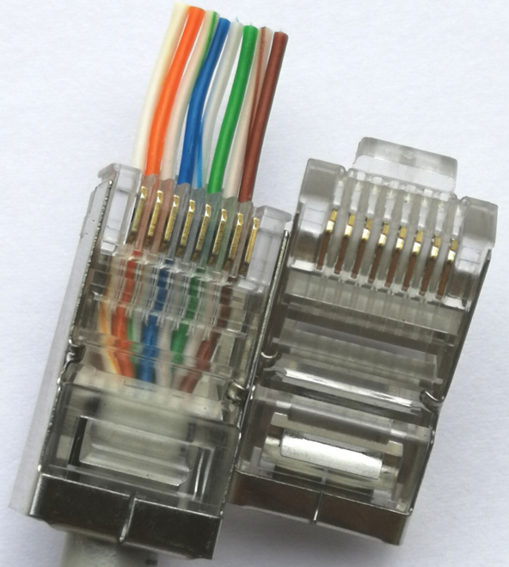
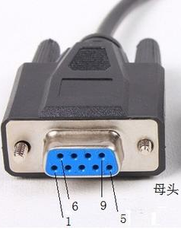
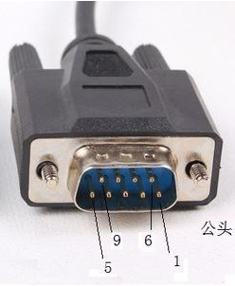
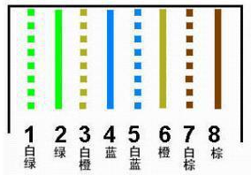
物理层功能特性
描述接口执行的功能，定义接线器的每一引脚(针，Pin)的作用
引脚 | 信号
1 | TD+(发送数据，正向差分信号)
2 | TD-(发送数据，负向差分信号)
3 | RD+(接收数据，正向差分信号)
4 | 未使用
5 | 未使用
6 | RD-(接收数据，负向差分信号)
7 | 未使用
8 | 未使用
针脚 | 符号 | 方向 | 说明
1 | DCD | 输入 | 数据载波检测
2 | RXD | 输入 | 接收数据
3 | TXD | 输出 | 发送数据
4 | DTR | 输出 | 数据终端准备好
5 | GND | - | 信号地
6 | DSR | 输入 | 数据装置准备好
7 | RTS | 输出 | 请求发送
8 | CTS | 输入 | 允许发送
9 | RI | 输入 | 振铃指示
10BASE-T RJ-45 接口功能特性
RS-232-C DB-9接口功能特性
物理层基本概念
Notes:
10BASE-T：是双绞线以太网，1990年由IEEE新认可的，编号为IEEE802.3i，T表示采用双绞线，现10BASE－T 采用的是非屏蔽双绞线（UTP）。
RJ-45：是布线系统中信息插座（即通信引出端）连接器的一种，连接器由插头（接头、水晶头）和插座（模块）组成，插头有8个凹槽和8个触点。RJ是Registered Jack的缩写，意思是“注册的插座”。在FCC（美国联邦通信委员会标准和规章）中RJ是描述公用电信网络的接口，计算机网络的RJ-45是标准8位模块化接口的俗称。
RS-232-C：全称是EIA-RS-232-C标准，其中EIA(Electronic Industry Association）代表美国电子工业协会，RS（recommended standard）代表推荐标准，232是标识号，C代表RS-232的最新一次修改（1969）。
DB-9：串行通信接口RS-232-C 9针。

Slide 9


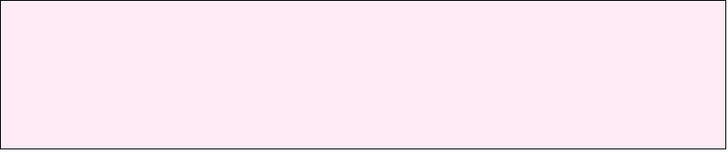
物理层过程特性
指明对于不同功能的各种可能事件的出现顺序
主叫
用户线
交换机
中继线
交换机
用户线
被叫
过程特性示例：电话通信
启呼(摘机)
拨号连接事件序列
拨号信号
功能：建立通信通道
占用信号
回铃音信号
选择信号(路由信号)
振铃信号
应答信号
应答(摘机)
通话
功能：传输
挂机拆线事件序列
复原(挂机)
复原(挂机)
反向挂机信号
前向拆线信号
功能：撤销通信通道
拆线证实信号
用户线信号
局间信号
用户线信号
物理层基本概念

Slide 10

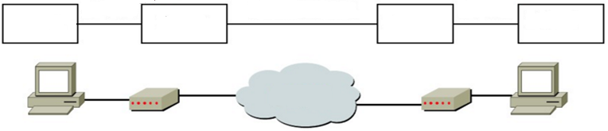
物理层常用标准
点对点通信线路用于直接连接两个结点
点对点通信线路的物理层标准
EIA RS-232-C标准
美国电子工业协会(EIA)于1969年颁布
串行、低速、模拟传输设备与计算机之间的物理接口标准
规定了计算机串行通信接口卡与调制解调器之间物理接口
的机械、电气、功能和过程的具体参数与工作流程
目前很多低速的数据通信设备仍然采用该标准
EIA RS-449标准
想取代RS-232
-C而开发的，但
未被广泛使用
美国电子工业协会(EIA)创建于1924年，它广泛代表了设计生产电子元件、部件、通信系统和设备的制造商以及工业界、政府和用户的利益，在提高美国制造商的竞争力方面起到了重要的作用。
RS-232
通信传输线路
RS-232
DTE-A
DCE-A
DCE-B
DTE-B
公用电话网
物理层基本概念
点对点通信线路和RS-232-C标准
Notes:
加图 罗列
缩写含义：

Slide 11
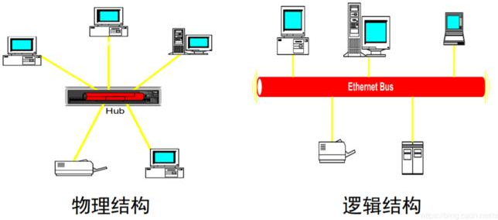
物理层常用标准
广播通信线路：一条公共通信线路连接多个结点
广播通信线路的物理层标准
传统以太网IEEE 802.3：10BASE-T等
快速以太网
千兆以太网
万兆以太网
无线局域网
广播通信线路的物理层标准
802.3：10BASE-2，10BASE-5，
10BASE-T
802.3u：100BASE-T，100BASE-TX，
100BASE-T4，100BASE-FX
802.3z：1000BASE-T，1000BASE-CX，
1000BASE-LX，1000BASE-SX
802.3ae：LAN PHY，WAN PHY
802.15.4：无线个人区域网WPAN
10Base-T
数据率(Mbps)
双绞线
基带传输
广播通信线路(以太网)
物理层基本概念
Notes:
IEEE 802.3：10M以太网标准；
IEEE 802.3u：100M的快速以太网标准；
IEEE 802.3ab和IEEE 802．3z：1G比特以太网标准；
IEEE 802.3ae：10G比特以太网标准。
IEEE 802.3系列通信标准仅描述了OSl分层模型中的最低两层协议（物理层和数据链路层）由于低层都采用802协议标准，所以他们都是可以互通的
IEEE802.3z 光纤介质千兆以太网标准规范
802.15.4一般指IEEE 802.15.4。IEEE 802.15.4是一种技术标准，它定义了低速率无线个域网 （LR-WPAN）的协议
100 Base FX使用光纤作为传输介质
100 Base-T4是一个4对线系统，但是它采用半双工传输模式，传输媒体采用3类、4类、5类无屏蔽双绞线UTP的4对线路进行100Mbps的数据传输
100Base-TX使用的传输介质与10Base-T一样都是双绞线。但是由于传输信号的频率较高，需要使用较高的质量的双绞线，

Slide 12
本章内容
2.1 物理层基本概念
2.2 传输介质
2.3 数据通信基础
2.4 无线与卫星通信
2.5 多路复用技术
传输介质分类
导引性介质
非导引性介质

Slide 13
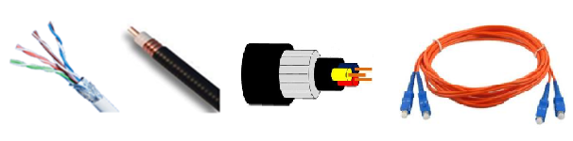
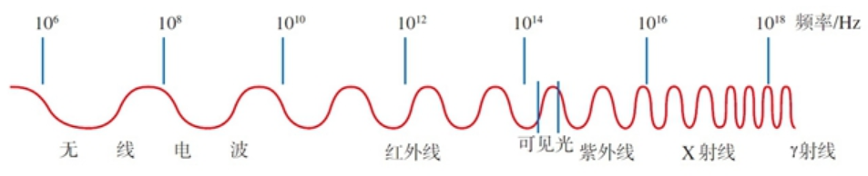

传输介质分类
传输介质是指发送器与接收器之间的物理通路可分两大类：
导引型传输介质 指电磁波被导向沿着某一媒体传播，包括
双绞线、同轴电缆、电力线和光纤等
非导引型传输介质 指电磁波在大气层、外层空间或海洋中进行的无线传播，包括
短波传输、地面微波
卫星微波、光波传输等
传输介质

Slide 14
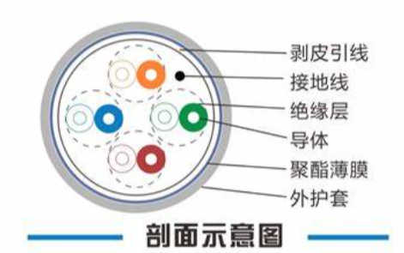
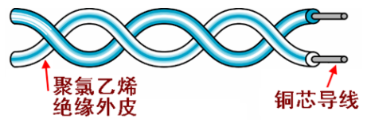
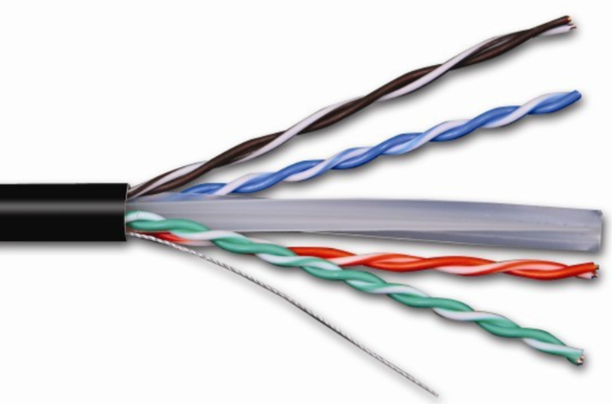
导引型传输介质
双绞线
具有绝缘保护层的两根铜导线按一定密度绞缠在一起形成的线对
通常多根双绞线再绞合成电缆状
影响双绞线的特性阻抗、衰减和近端串扰的因素
绞合密度、扭绞方向和绝缘材料等
适用于模拟传输或数据传输，通信距离一般为几到几十公里
传输介质
Notes:
超5类屏蔽双绞线剖面示意图

Slide 15
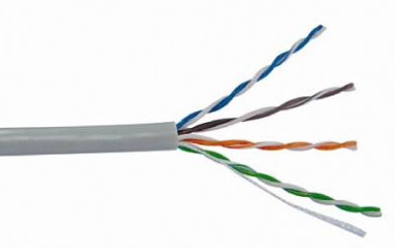
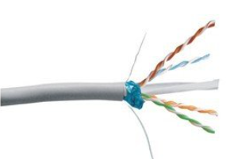
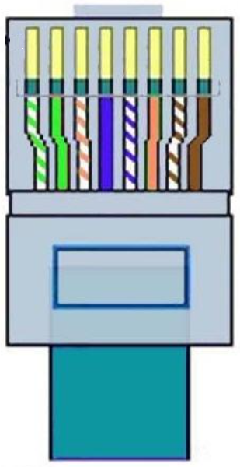
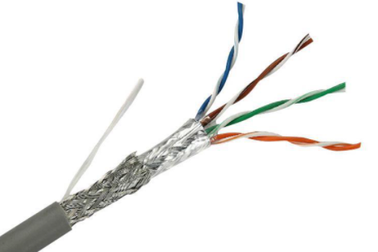
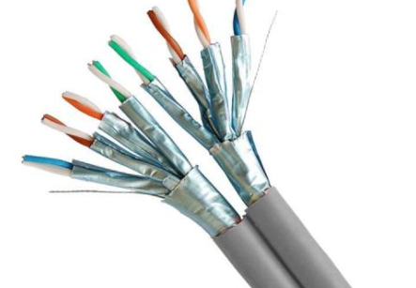
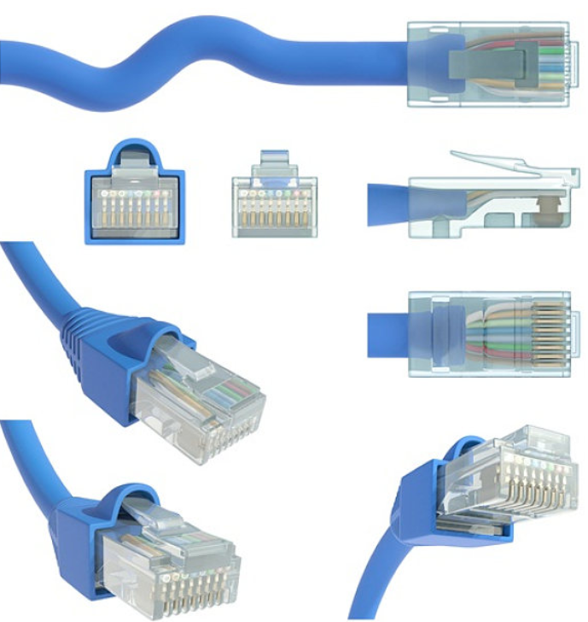
导引型传输介质
双绞线的种类：
RJ45（网线水晶头）
1针
8针
UTP无屏蔽双绞线
FTP屏蔽双绞线
SFTP屏蔽金属箔双绞线
STP屏蔽双绞线
传输介质
Notes:
UTP即是指非屏蔽双绞线，这类网线在市面上非常普遍，也是家庭装修中使用频率最高的线材。UTP线主要用于传输带宽在250MHz以下，没有特殊性能要求的普通网络系统中，最高仅能支持六类布线系统标准，这类线安装施工都较为方便，价格也比较实惠。
FTP即是指铝箔屏蔽的双绞线,这种线缆支持带宽能力强,且具备一定的抗干扰能力,能够减小信号衰减。此外,其最明显的特性是采用可回收低烟无卤材料,环保性强。
SFTP即是指双屏蔽双绞线，该线缆在STP的铝箔层基础上增设了编织网，通常采用铝镁丝或镀锌铜材质，外层采用PVC材料。SFTP相较STP的不同处主要是，有两层屏蔽层以及屏蔽层之间多了绝缘隔离结构。SFTP的特性是屏蔽环境磁场、信号的干扰能力更强，内部信号衰减程度更低。更为复杂的结构使其柔软性比STP稍差，价格也更贵。SFTP主要适用于特殊环境的专业布线工程中。
STP是指独立屏蔽双绞线，该双绞线导芯外有一层铝箔层，且每对线都有单独铝箔屏蔽层，起到减少信号衰减的作用。此外，标准的七类STP线缆中每四对线合并后，外部还包裹着一层金属编织网屏蔽。秋叶原七类STP网线主要适用于高速网络或高保密要求的场所传输，可支持未来多类型应用，有助于多媒体信息共同传输及布线平台的统一。

Slide 16
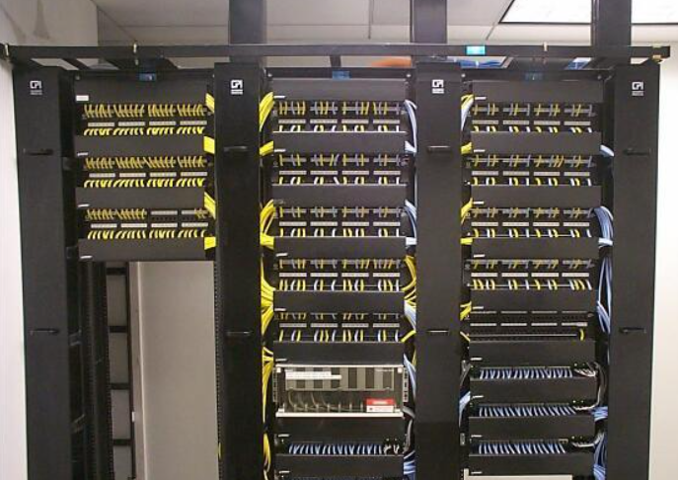
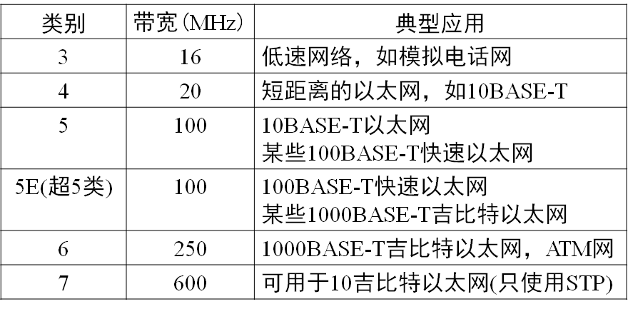
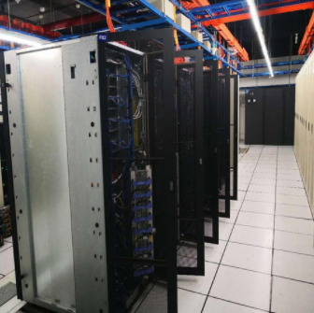
导引型传输介质
常用的绞合线的典型应用
上面类别是按照频率和信噪比进行分类
常用3类线和5类线区别在于单位长度的绞合次数不同
传输介质

Slide 17
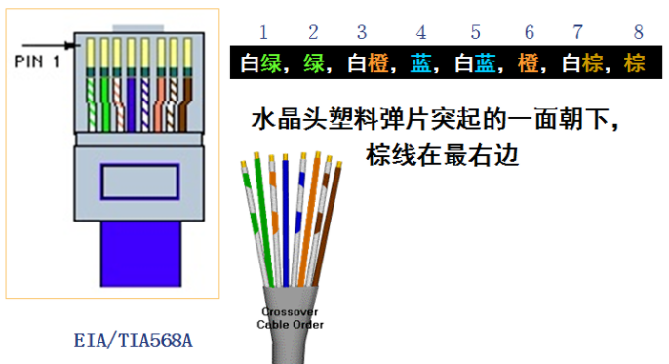

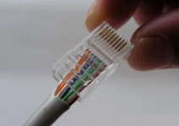
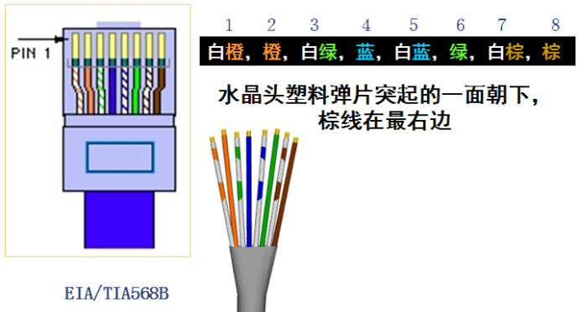
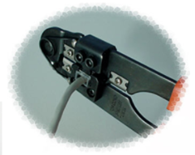
导引型传输介质
双绞线通常制作为网线
有两种线序排列方式如右图
标准是美国电子工业协会（EIA）和电信行业协会（TIA）指定
EIA/TIA568A
1、剪线
2、插入接头
3、压线钳压紧
EIA/TIA568B
传输介质

Slide 18
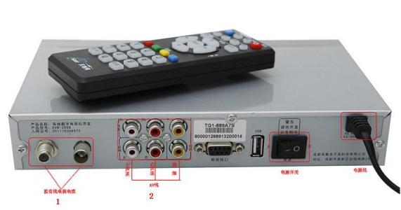
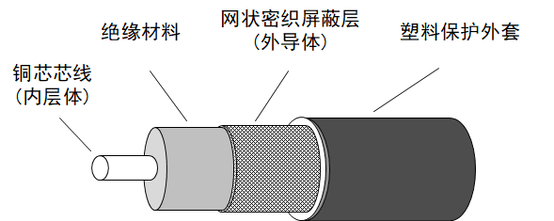
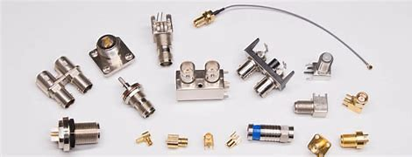
导引型传输介质
同轴电缆
同轴电缆由硬的铜质芯线和外包一层绝缘材料，在绝缘材料外面是一层网状密织的外导体，以及塑料保护外套组成
同轴电缆具有寿命长、容量大、传输稳定、外界干扰小、维护方便等优点
传输介质

Slide 19
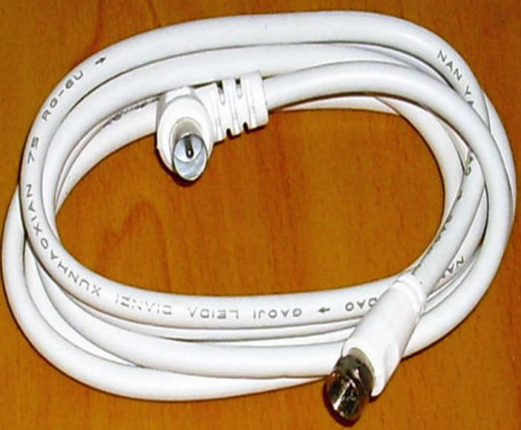
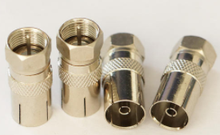
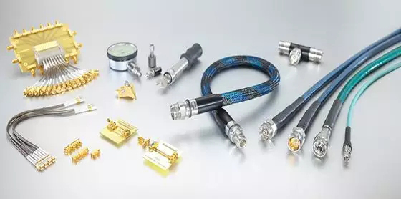
导引型传输介质
同轴电缆有两分类
按内、外导体尺寸不同，分为中、小和微三种规格
按特性阻抗的不同，分为基带同轴电缆（50Ω）和宽带同轴电缆（75Ω）
基带同轴用来传送基带信号，其距离可达1km，传输速率为10Mb/s
宽带同轴是有线电视的标准传输电缆，传送频分复用的宽带信号，信号频率可高达300-400MHz，距离可达100km
局域网发展初期广泛地使用同轴电缆（50Ω）
现在同轴电缆（75Ω）主要用在有线电视网
以太网标准 | 电缆类别 | 最长有效传输距离
10BASE5 | 粗同轴电缆 | 500米
10BASE2 | 细同轴电缆 | 185米
传输介质

Slide 20
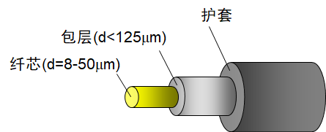
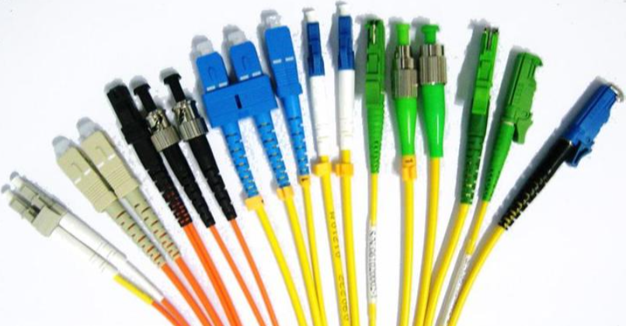
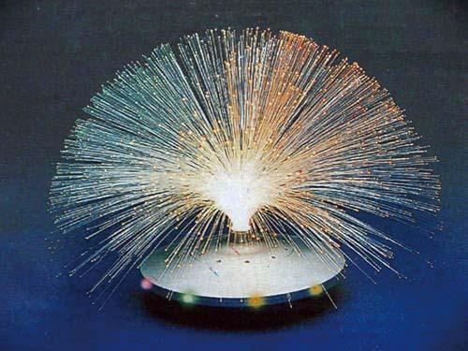
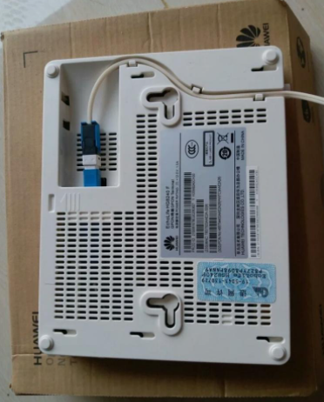
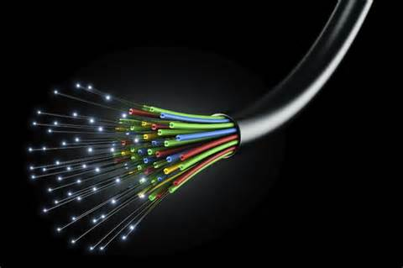
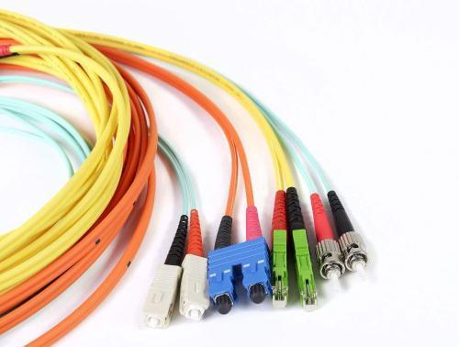
导引型传输介质
光纤
光纤通信已成为现代通信技术中的一个十分重要的领域
光纤是一种新型的光波导，结构一般是双层或多层同心园柱体
由纤芯、包层和护套组成
光交换机
——（家用光猫）
传输介质

Slide 21
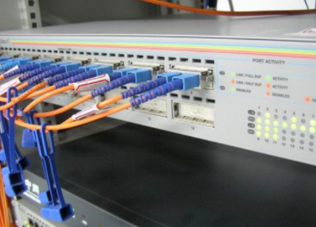
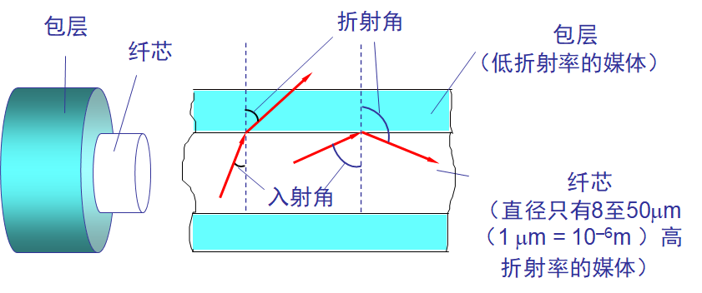
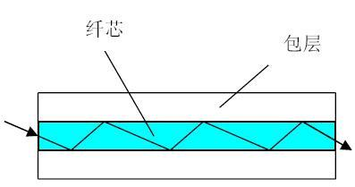
导引型传输介质
光线在光纤中的折射
由于纤芯折射率大于包层的折射率，使得折射角大于入射角
当入射角足够大时，就会引起全反射，光线重新折回纤芯，从而不断向前传播
传输介质

Slide 22
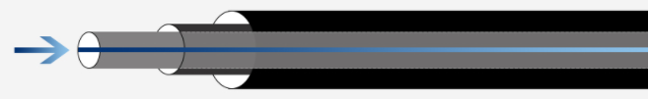
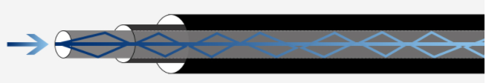
导引型传输介质
三种实用光纤
多模突变光纤（又称阶跃光纤）： 指光纤的纤芯和包层的折射率沿光纤的径向分布是均匀的，而在两者的交界面上发生突变
多模突变光纤的带宽较窄，适用于小容量短距离通信
多模渐变光纤：指纤芯的折射率是半径 r 的函数n(r)，沿着径向随 r 的增加逐渐减小，直到达到包层的折射率值为止，而包层内的折射率又是均匀的
多模渐变光纤带宽较宽，适用于中容量中距离通信
单模光纤：指纤芯中仅传输一种最低模式的光波，由于纤芯直径很小（通常为8～12μm），制作工艺难度大，其折射率分布属于突变型
单模光纤的带宽极宽，适用于大容量远距离通信
单模
多模
传输介质

Slide 23
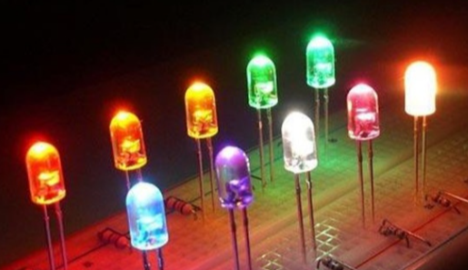



导引型传输介质
光纤通信系统的收发端器件
发送端的光源
发光二极管：价格较低，工作温度也较宽，使用寿命长
注入激光二极管：发光效率高，可支持较高的传输速率
接收端
光敏二极管：遇到光照射时，光敏二极管会产生一个电脉冲
光敏二极管的典型响应时间为1ns，因而限制传输速率在1Gb/s左右
传输介质

Slide 24

导引型传输介质
影响光纤传输质量的因素
损耗特性表示光能在光纤中传输所受到衰减程度
光纤损耗分为
固有损耗指光纤材料的性质和微观结构引起的吸收损耗和瑞利散射损耗
非固有损耗指杂质吸收、结构不规则引起的散射和弯曲幅射损耗等
光纤损耗与波长的关系
在光纤通信中常用的三个波段的中心分别位于0.85 μm 、1.30 μm和1.55 μm
这三个波段具有25000-30000GHz的带宽
传输介质

Slide 25


导引型传输介质
光纤传输的模式理论：光以电磁波传送，不同模式的电磁波在光纤中的传送速度是不同的
频带特性与光纤传光时的色散性能有关
传送速度随模式、波长或材料变化的性质称为光纤的色散特性
色散有模间色散和模内色散，对传输质量的影响体现在传输波形的畸变上
多模光纤中以模间色散为主
单模光纤只存在模内色散
传输介质

Slide 26



导引型传输介质
电力载波
电力载波是电力系统特有的通信方式
利用现有电力线，通过载波方式将模拟或数字信号进行高速传输
电力线是指输送电能的电力线路
按结构形式的不同，输电线路分架空输电线路和电缆线路
架空输电线由线路杆塔和电力线组成
传输介质

Slide 27


导引型传输介质
电力线载波通信可利用
高压电力线（35kV及以上）
中压电力线（10kV）
低压配电线（380/220V）
电力线载波通信系统最基本的一项任务：
根据通信信道的不同选择不同的调制方式，形成调制信号以适应信道传输
优点：投资少、连接方便、传输速率高、安全性好和使用范围广
缺点：无法提供高质量的数据传输业务，如家庭电器产生的电磁波干扰等
低压输电线
传输介质

Slide 28
非导引型传输介质
导引/非导引介质（电磁波）的频谱
f
10⁰ 10² 10⁴ 10⁶ 10⁸ 10¹⁰ 10¹² 10¹⁴ 10¹⁶ 10¹⁸ 10²⁰ 10²² 10²⁴
（Hz）
无线电
微波
红外线
X射线
γ
射线
可见光
紫外线
（Hz）
10⁴ 10⁵ 10⁶ 10⁷ 10⁸ 10⁹ 10¹⁰ 10¹¹ 10¹² 10¹³ 10¹⁴ 10¹⁵ 10¹⁶
f
双绞线
卫星
光纤
同轴电缆
地面微波
海事
无线电
调幅
无线电
调频
无线电
移动
无线电
电视
波段
LF
MF
HF
VHF
UHF
SHF
EHF
THF
传输介质

Slide 29


非导引型传输介质
短波传输（无线电波）
短波是指以波长为100m～10m（或频率为3～30MHz）的电磁波
实用短波是3～30MHz
短波（频率为2MHz以下）
可沿地球表面以地波形式传播（数百千米）
主要以天波的形式靠大气层中的电离层反射传播（达数千～上万千米）
传输介质

Slide 30

非导引型传输介质
电离层的构成
电离层是离地面高度60～450km，受太阳紫外线和X射线作用而存在的由离子、自由电子和中性分子、原子组成的一个区域
电离层由环绕地球处于不同高度的四个导电层组成：D、E、F1和F2
对短波传输起主要作用的是F层，且选用夜间工作频率低于白天的工作频率
D层离地面约60～90km
E层离地面约90～130km
F1层离地面约130～220km
F2层离地面约220km以上
传输介质

Slide 31

非导引型传输介质
多径传播 短波电波通过若干条路径或者不同的传播模式由发信点到达收信点的长度不同，而引起由发信点到达收信点的时间不同的现象
多径时散 指不同路径的时延差；与路径长度、工作频率、昼夜、季节等因素有关
引起多径时散的几种主要因素
多径时散对数据通信的影响主要体现在码间干扰
为了保证传输质量，往往采用限制数据传输速率的措施
传输介质

Slide 32
非导引型传输介质
衰落 指在短波传输过程中，收信电平出现忽高忽低随机变化的现象
衰落按其持续时间的长短分为快衰落（信号起伏持续时间仅几分之一秒）与慢衰落（持续时间可达一小时或更长 ）
除自由空间传播损耗外，还有电离层吸收损耗、地面反射损耗和系统额外损耗等附加损耗
吸收损耗主要在D、E层（通常吸收损耗为6～25dB）
地面反射损耗与地面状况、电波入射角和工作频率有关（损耗为20dB）
系统额外损耗是指一些尚未被人们完全认识和难以计算的损耗，常用统计方法得到，如中纬度地区系统额外损耗可取15～18dB
传输介质

Slide 33
非导引型传输介质
短波通信的主要指标是通信质量和可通率
通信质量：模拟通信用信噪比，数字通信用差错率
可通率（又称线路利用率）指通信线路接收端的信噪比高于可接受的最低信噪比的时间百分比
短波通信的主要缺点是：可靠性低、通信质量差
短波通信的主要优点是：通信距离远、所需发射功率低，具有抗毁性强的中继系统和较高的机动性，因而在军事通信和移动通信中有着重要的实用价值
传输介质

Slide 34



非导引型传输介质
散射传输（无线电波）
散射通信是指利用大气层中传输媒体的不均匀性对无线电波的散射作用进行的超视距通信
特点：可在被高山、湖泊等障碍物阻隔数百千米的用户之间实现超视距通信，适合于军事应用
散射通信包括对流层散射通信、电离层散射通信和流星余迹散射通信
对流层散射通信是军事通信中战略通信网和战术通信网中的主要传输手段
传输介质

Slide 35

非导引型传输介质
对流层是指从地球表面至高度为18km的气体最稠密的大气空间
对流层内的散射体是空气涡流和云团，而电离层内的散射体是流星余迹
传输介质

Slide 36

非导引型传输介质
对流层散射信道存在电波多径传播现象
由多径传播引起的衰落是快衰落
由于气象条件的有规律变化（昼夜、季节变化）和随机变化（如气流运动、大气风的影响等），会造成接收信号电平中值（或均方根值）存在较长的慢起伏，这是慢衰落
对流层散射通信的特点
单跳通信距离较远，通常为100～500km
通信容量大，比地面微波小，而比卫星微波大
抗干扰、抗截获能力强
通信保密好
抗核爆能力强
“越障”能力强，机动性好
抗毁能力强
传输介质

Slide 37


非导引型传输介质
地面微波
微波 指在对流层的视距范围内，以波长为1m～1mm（或频率为300MHz～300GHz）的电磁波进行信息传输
多路复用、射频工作和中继接力是地面微波传输的三个最基本的工作特点
直视路线
微波中继站
地球
远距离通信则采用中继方式
因受地形和天线高度的限制，两通信站之间的距离一般在40～60km
传输介质

Slide 38
非导引型传输介质
自然环境对微波通信的影响主要有三个方面
地形对电波传播的影响
地形对微波传播带来的影响主要表现在电波的反射、绕射和地面散射等方面
反射的影响是指光滑地面或水面可将天线发射的部分信号能量反射到接收天线处，对主波信号产生干涉
绕射的影响是指地面障碍物（山峰、森林、建筑物等）可能阻挡一部分电波射线，使收信点的接收电平降低
地面散射通常呈乱反射状，这对主波信号影响较小，可以忽略不计
大气对电波传播的影响
对流层对电波传播的影响，主要表现在气体分子对电波的共振吸收、雨雾中水滴对电波的散射损耗，以及对流层结构的不均匀性使电波产生折射、反射、散射等现象，其中尤以大气折射的影响最为显著
传输介质

Slide 39
非导引型传输介质
传播损耗和电波衰落
衰落：地面微波在对流层传播，受到对流、平流、湍流及雨、雾、雪等因素的影响，再加上少量的地面反射波，收信点的场强会产生随机性的起伏变化
引起衰落的原因很多，主要原因还在于气象条件的变化和地面效应的影响
吸收衰耗：因为任何物质的分子都是由具有固有谐振频率的带电粒子组成的
散射衰耗：雨雾中的水滴表面对电波的散射会引起散射衰耗，这种衰耗随波长的缩短，雨雾量的增大而增加
K型衰落：是多径传播引起的干涉型衰落，其衰落深度随时间而变化
散射衰落：当电波穿过湍流气团，因使其中的水分子受到激励引起电波向四周散射，形成散射衰落（持续时间较短，一般不会中断通信）
克服上述对微波通信的影响，除提高发射功率、增加天线高度及选择有利地形等措施外，分集接收技术和抗衰落天线也是克服多径衰落的最有效的方法
传输介质

Slide 40



非导引型传输介质
微波通信
优点
①频带宽、容量大
②受外界干扰小，可靠性和稳定性好
③易制成高增益、方向性强的天线，通信效果较好
④点-点通信，具有较大的灵活性
缺点
①中继站选点较复杂，对施工、维护带来不便
②易受自然环境的影响
③属于暴露式通信，易被截获窃听，通信保密性差
传输介质

Slide 41

非导引型传输介质
光波传输
紫外线、可见光和红外线都属于光波的范畴。光波的波长在3×10²～60×10⁴μm ，频率在3×10¹²～5×10¹⁶Hz
光波通信目前有三种分类
按照光源特性的不同，分为激光通信和非激光通信
按照传输媒体的不同，分为大气激光通信和光纤通信
按照传输波段的不同，光波通信分为可见光通信、红外线（光）通信和紫外线（光）通信
传输介质

Slide 42




非导引型传输介质
大气激光通信可传输语音、数据、图像等信息
具有抗干扰性好、设备轻便、保密性强、机动性
但使用时收、发天线相互对准较为困难，通信距离限于视距范围
易受气候影响，尤其在恶劣气候条件下会造成通信中断
红外线通信广泛使用的家电遥控器、手机、笔记本电脑等短距离通信领域
红外线传输不受无线电干扰，且使用不受国家无线管理委员会的限制，具有方向性、便宜和易于制造等优点
红外线对非透明物体的透过性较差，导致传输距离受限制
传输介质

Slide 43


非导引型传输介质
红外线是不可见光，其波长范围760nm~4.0*10⁵nm
红外线通信
利用950nm近红外波段的红外线作为传递信息的媒体
发送端采用脉位调制（PPM）方式，驱动红外发射管以光脉冲的形式发送出去
接收端将接收到的光脉转换成电信号，再经过放大、滤波等处理后送给解调电路进行解调，还原为二进制数字信号后输出
传输介质

Slide 44


非导引型传输介质
可见光通信是利用可见光波段的光作为信息载体，在空气中直接传输信号的通信方式
LED可见光通信基于可见光发光二极管高速调制光波信号，利用光传输，并使用光电二极管等光电转换器件接收信号并获取数据
传输介质

Slide 45



非导引型传输介质
可见光通信的优点
可见光方向性好，可用来高精度市内定位，保密性强
速度高，最高传输速率达Gbps级
抗干扰，抗复杂电磁干扰
多功能合一，具备照明、通信、传感、显示等功能一体化
传输介质

Slide 46
本章内容
2.1 物理层基本概念
2.2 传输介质
2.3 数据通信基础
2.4 无线与卫星通信
2.5 多路复用技术
数据通信基础理论
基本概念与术语
传输方式
性能度量

Slide 47
数据通信基本概念
主要内容
研究信号在通信信道上传输时的数学表示及其所受到的限制
傅立叶分析
在网络通信中，信息是以电磁信号（或简称信号）的形式传输的
电磁信号是时间的函数（时域观）
也可以表示成频率的函数（频域观）
对于理解数据传输来讲，信号的频域观比时域观更重要
时域观
从时间函数的角度来看，电磁信号分为模拟信号和数字信号
模拟信号的信号强度随着时间平滑变化，或者说信号中没有突变或不连续的地方。
数字信号的信号强度在一段时间内保持一个恒定值，然后又变成另外一个恒定值
频域观
基本定义
当一个信号的所有频率成分是某一个频率的整数倍时，该频率被称为基本频率
信号的周期等于基本频率的周期
傅立叶分析
数据通信基础

Slide 48
傅立叶分析
傅立叶分析
任何一个周期为T的有理周期性函数 g(t) 可分解为若干项（可能无限多项）正弦和余弦函数之和
g(t) = c + +
f = 1/T 基本频率
a_{n}, b_{n} n次谐波项的正弦和余弦振幅值
数据通信基础

Slide 49
傅立叶分析
已知 g(t)，求c, a_{n}, b_{n}
将等式两边从０到Ｔ积分可得 c
c =
用sin(2πkft)乘等式两边，并从０到Ｔ积分，可得a_{n}
a_{n} =
用cos(2πkft)乘等式两边，并从０到Ｔ积分，可得b_{n}
b_{n} =
数据通信基础

Slide 50
傅立叶分析
对于二进制编码０１１０００１０，其输出电压波形为：
g(t) =
0
1
1
0
0
0
1
0
1
0
时间
数据通信基础

Slide 51
傅立叶分析
其傅立叶分析的系数为
a_{n} = [cos(πn/4) - cos(3 πn/4) + cos(6 πn/4) - cos(7 πn/4)]
b_{n}= [sin(3πn/4) - sin（πn/4) + sin(7 πn/4) - sin(6 πn/4)]
c = 3/8
数据通信基础

Slide 52
傅立叶分析
根据傅立叶分析，任何电磁信号可以由若干具有不同振幅、频率和相位的周期模拟信号（正弦波）组成
反过来，只要有足够的具有适当振幅、频率和相位的正弦波，就可以构造任何一个信号
1
0
1
1
0
0
0
1
0
0.50
0.25
0
Time
T
1
2
3
4
5
6
7
8
9
10
11
12
13
14
15
1
(a)
1 harmonic
0
1
(b)
2 harmonics
1
0
1
2
(c)
4 harmonics
1
0
1
2
3
4
(d)
8 harmonics
1
0
(e)
1
2
3
4
5
6
7
8
Time
Harmonic number
数据通信基础

Slide 53
有限带宽信号
频谱（spectrum）是一个信号所包含的频率的范围
图2-1 (e) 中信号的频谱从f到8f
信号的绝对带宽等于频谱的宽度
图2-1 (e) 中信号的带宽为
8f – f = 7f
许多信号的带宽是无限的，然而信号的主要能量集中在相对窄的频带内，这个频带被称为有效带宽，或带宽（bandwidth）
信号的信息承载能力与带宽有直接关系，带宽越宽，信息承载能力越强
1
0
1
1
0
0
0
1
0
0.50
0.25
0
Time
T
1
2
3
4
5
6
7
8
9
10
11
12
13
14
15
1
(a)
1 harmonic
0
1
(b)
2 harmonics
1
0
1
2
(c)
4 harmonics
1
0
1
2
3
4
(d)
8 harmonics
1
0
(e)
1
2
3
4
5
6
7
8
Time
Harmonic number
数据通信基础

Slide 54
有限带宽信号
信号在信道上传输时的特性
对不同傅立叶分量的衰减不同，引起输出失真
信道有截止频率f_{c}, 0 ~ f_{c}的振幅衰减较弱， f_{c}以上的振幅衰减厉害，这主要由信道的物理特性决定， 0 ~ f_{c}是信道的有限带宽
实际使用时，可以接入滤波器，限制用户的带宽
通过信道的谐波次数越多，信号越逼真
波特率（baud）和比特率（bit）的关系
波特率：每秒钟信号变化的次数，也称调制速率
比特率：每秒钟传送的二进制位数
波特率与比特率的关系取决于信号值与比特位的关系
例：每个信号值可表示3位，则比特率是波特率的3倍；每个信号值可表示1位，则比特率和波特率相同

Slide 55

有限带宽信号
对于比特率为Ｂbps的信道，发送8位所需的时间为 8/B秒，若8位为一个周期Ｔ，则一次谐波的频率是：f₁ = B/8 Hz
能通过信道的最高次谐波数目为：N = f_{c} / f₁
音频线路的截止频率为3000Hz
N = f_{c} / f₁ = 3000/(B/8) = 24000/B
结论：即使对于完善的信道，有限的带宽限制了数据的传输速率

Slide 56
信道的最大数据传输速率
1924年，奈魁斯特(H. Nyquist)推导出无噪声有限带宽信道的最大数据传输率公式
奈魁斯特定理
最大数据传输率 = 2Hlog₂V (bps)
任意信号通过一个带宽为Ｈ的低通滤波器，则每秒采样2H次就能完整地重现该信号，信号电平分为V级

Slide 57


信道的最大数据传输速率
1948年，香农(C. Shannon)把奈魁斯特的工作扩大到信道受到随机（热）噪声干扰的情况
随机噪声出现的大小用信噪比（信号功率S与噪声功率N之比）来衡量，10log₁₀S/N，单位：分贝
电话系统的典型信噪比为30db
香农定理
带宽为 H 赫兹，信噪比为S/N的任意信道的最大数据传输率为：Hlog₂(1 + S/N) (bps)
此式是利用信息论得出的，具有普遍意义
与信号电平级数、采样速度无关
此式仅是上限，难以达到
克劳德·艾尔伍德·香农（Claude Elwood Shannon ，1916年4月30日—2001年2月24日）是美国数学家、信息论的创始人。1936年获得密歇根大学学士学位，1940年在麻省理工学院获得硕士和博士学位，1941年进入贝尔实验室工作。香农提出了信息熵的概念，为信息论和数字通信奠定了基础
数据通信基础
Notes:
在通信科学建立初期，对信息并没有公认的定义。到1975年才有人对信息的定义做过统计，共有39种。

Slide 58
信道的最大数据传输速率
信息量
根据香农理论，一条消息包含信息的多少称为信息量
信息量的大小与消息所描述事件的出现概率有关
一条消息所荷载的信息量等于它所表示的事件发生的概率p的倒数的对数
得到信息的过程就是获得新知识的过程
概率信息是指一个随机事件发生之后，它所带给人们的新知识，或者说是对原来该事件不定度的解除量；是指事物运动状态和状态变化方式的客观反映
如消息表示的事件是必然事件(概率为1)，则该消息不含有任何信息量
如消息表示的事件根本不可能发生(概率为0) ，则该消息含有无穷的信息量
a表示进制
通常用比特作为信息量的单位
a=2时，I的单位为比特；
a=自然数e，I的单位为奈特
数据通信基础
Notes:
在通信科学建立初期，对信息并没有公认的定义。到1975年才有人对信息的定义做过统计，共有39种。

Slide 59
信道的最大数据传输速率
举例：二元判断信息量
有8只灯泡，只知其中有1只灯丝已断，用1节电池来测，问只需测几次就可接除其不定度
每1次判断后我们可得到一个是/否信息，亦称二元信息。由于它是解除不定度的最小单位，由此定义出信息量的最小单位比特(bit＝Binary Digits) 。
第六个
灯泡
是坏
灯泡
对于8只中任意一只灯泡都有可能断丝，因此这是一个等概率随机事件，故其概率为：
一共测了3次，共得3比特信息
【思考】有27个大小形状相同小球，知其中有1重球。问若用无砝码天平来判断，最多称几次可找出此重球？当完全解除不定度后所得信息量是否要比上述例自大？
该事件不确定度的大小为：
bit
数据通信基础
Notes:
在通信科学建立初期，对信息并没有公认的定义。到1975年才有人对信息的定义做过统计，共有39种。

Slide 60
数据通信系统模型
通信系统
数字比特流
模拟信号
模拟信号
数字比特流
正文
正文
公用电话网
数据通信离不开计算机，因此常把数据通信与计算机通信这两名词混用。
PC 机
调制解调器
调制解调器
PC 机
源点
发送器
传输
系统
接收器
终点
输入信息m
输入
数据d(t)
发送的
信号S(t)
接收的
信号r(t)
输出
数据d’(t)
输出
信息m’
噪声
源系统
传输系统
目的系统
数据通信系统模型
数据通信基础
Notes:
数据通信 指由源点产生的数据流，按照一定的通信协议，在信道中传送到终点的过程。主要是“人-机”或“机-机”通信。
数据通信以数据传输为基础，包括数据传输和数据交换，以及传输前后的数据处理。
数据通信离不开计算机，因此常把数据通信与计算机通信这两名词混用。
源系统
源点 它是生成数据的设备。如计算机输出的数字比特流。
发送器 通常源点生成的数据要通过发送器编码后才能够成为在传输系统中进行传输的电磁信号。典型的发送器是调制器，它将计算机输出的数字比特流转换成可在电话网上传输的模拟信号。
传输系统 传输线或网络系统。
目的系统
接收器 接收来自传输系统的信号，并将其转换成终点可处理的信息。典型的接收器是解调器，它把来自传输线路上的模拟信号进行解调，还原出发送端产生的数字比特流。
终点 获取来自接收器数据的设备。

Slide 61

通信、消息、信息、数据、信号
通信是在源点与终点之间传递消息或者信息，但信息和消息有着不同的概念
消息是指能向人们表达客观物质运动和主观思维活动的文字、符号、数据、语音和图像等
消息两个特点 ：
①能被通信双方所理解
②可以相互传递
信息是指包含在消息中对通信者有意义的那部分内容
消息是信息的载体，消息中可能含有信息
举例：比如一个人想要学计算机网络的课程，那么无论是书本，还是老师上课的视频，或者上课的音频，这都是消息，而转化到学习者大脑里就是知识了，他可以通过以上各种方式学习，到大脑里就是信息。 而将电子书、视频或音频传给他的过程就是数据传输的过程。
数据通信基础
Notes:
在通信科学建立初期，对信息并没有公认的定义。到1975年才有人对信息的定义做过统计，共有39种。

Slide 62

通信、消息、信息、数据、信号
数据是对某一事实的不经解释并赋予一定含义的数字、字母、文字等符号及其组合的原始表达
数据是消息的一种表示形式，是传达某种意义或信息的实体。
在通信系统中，消息是通过电信号来传递的
信号是消息的载体（比如电信号、光信号等）
字母
A
编码
数字
信号
模拟
信号
数据通信基础
Notes:
在通信科学建立初期，对信息并没有公认的定义。到1975年才有人对信息的定义做过统计，共有39种。

Slide 63



信息与数据
当信息被表示为数据时，数据中就包含了信息
信息可以通过解释数据来产生
信息强调“处理”和“使用”两个方面，尤其是“使用”。一份资料在使用之前其中的内容隶属于数制范畴，仅当它被使用之后才转化为信息
数据分为模拟数据和数字数据。模拟数据在一段时间内具有连续的值(如声音等)，而数字数据则具有离散的值(如文本等)
模拟数据
数字数据
数据通信基础
Notes:
在通信科学建立初期，对信息并没有公认的定义。到1975年才有人对信息的定义做过统计，共有39种。

Slide 64


数据的信号表示
通信系统中的电信号有模拟信号和数字信号，而数据又有模拟数据和数字数据
无论是模拟数据还是数字数据都能编码成模拟信号或数字信号
选择何种编码方式取决于需满足的要求和可能提供的传输媒体和通信设施
数据和信号的四种组合：
数字数据，数字信号(如0/1表示负电平/正电平，一串离散的、非连续的电压脉冲序列)
数字数据，模拟信号(如ASK、FSK和PSK)
模拟数据，数字信号(如话音信号的PCM调制)
模拟数据，模拟信号(如AM、FM和PM)
数据通信基础
Notes:
数字调制是指用数字数据调制模拟信号，主要有三种形式：移幅键控法ASK、移频键控法FSK、移相键控法PSK。
幅度键控（ASK）：
即按载波的幅度受到数字数据的调制而取不同的值，例如对应二进制0，载波振幅为0；对应二进制1，载波振幅为1。调幅技术实现起来简单，但容易受增益变化的影响，是一种低效的调制技术.
频移键控（FSK）：
即按数字数据的值（0或1）调制载波的频率。例如对应二进制0的载波频率为F1，而对应二进制1的载波频率为F2。该技术抗干扰性能好，但占用带宽较大。
相移键控（PSK）：
即按数字数据的值调制载波相位。例如用180相移表示1，用0相移表示0。这种调制技术抗干扰性能最好，且相位的变化也可以作为定时信息来同步发送机和接收机的时钟，并对传输速率起到加倍的作用
无线电波的调制方式总的来说有三种：调幅（AM）、调频（FM）、调相（PM）。 调幅（AM）：就是用信号的变化来改变无线电波震荡的幅度，也就是让电波l震荡幅度随信号变化而变化。常见的就是中波、短波广播，还有航空频段。一般的收音机就是调幅接收机。由于其易受杂波干扰，所以，信号保真度差。但优点是设备简单，适用频段广泛---所有频段均可，所以被广泛使用。 调频（FM）：就是用信号的变化来改变无线电波震荡的频率度，也就是让电波震荡频率随信号变化而变化。常见的就是电视、20M以上的无线电通讯，如我们的U、V段对讲机、车台、手机。其优点是不易受一般杂波干扰，可以实现信号的高保真。缺点是需要一定的带宽，减少了频段电台容量；过低的无线电频率（如长波、中波）不能使用或效果不佳。 调相（PM）：就是用信号的变化来改变无线电波震荡的相位角，也就是让电波震荡的相位角随信号变化而变化。其优点也是抗干扰能力强。缺点是其调相和解调电路十分复杂。所以，除了十分特殊的场合使用外，一般不被采用。

Slide 65
传输方式
数字通信和模拟通信
以模拟信号来传送消息的通信方式称为模拟通信，而传输模拟信号的通信系统称为模拟通信系统
以数字信号来传送消息的通信方式称为数字通信，而传输数字信号的通信方式称为数字通信系统
模拟信号和数字信号在传输过程中可以相互变换，即A/D和D/A
u
t
模拟信号
u
t
数字信号
数据通信基础
Notes:
数字调制是指用数字数据调制模拟信号，主要有三种形式：移幅键控法ASK、移频键控法FSK、移相键控法PSK。
幅度键控（ASK）：
即按载波的幅度受到数字数据的调制而取不同的值，例如对应二进制0，载波振幅为0；对应二进制1，载波振幅为1。调幅技术实现起来简单，但容易受增益变化的影响，是一种低效的调制技术.
频移键控（FSK）：
即按数字数据的值（0或1）调制载波的频率。例如对应二进制0的载波频率为F1，而对应二进制1的载波频率为F2。该技术抗干扰性能好，但占用带宽较大。
相移键控（PSK）：
即按数字数据的值调制载波相位。例如用180相移表示1，用0相移表示0。这种调制技术抗干扰性能最好，且相位的变化也可以作为定时信息来同步发送机和接收机的时钟，并对传输速率起到加倍的作用
无线电波的调制方式总的来说有三种：调幅（AM）、调频（FM）、调相（PM）。 调幅（AM）：就是用信号的变化来改变无线电波震荡的幅度，也就是让电波l震荡幅度随信号变化而变化。常见的就是中波、短波广播，还有航空频段。一般的收音机就是调幅接收机。由于其易受杂波干扰，所以，信号保真度差。但优点是设备简单，适用频段广泛---所有频段均可，所以被广泛使用。 调频（FM）：就是用信号的变化来改变无线电波震荡的频率度，也就是让电波震荡频率随信号变化而变化。常见的就是电视、20M以上的无线电通讯，如我们的U、V段对讲机、车台、手机。其优点是不易受一般杂波干扰，可以实现信号的高保真。缺点是需要一定的带宽，减少了频段电台容量；过低的无线电频率（如长波、中波）不能使用或效果不佳。 调相（PM）：就是用信号的变化来改变无线电波震荡的相位角，也就是让电波震荡的相位角随信号变化而变化。其优点也是抗干扰能力强。缺点是其调相和解调电路十分复杂。所以，除了十分特殊的场合使用外，一般不被采用。

Slide 66

传输方式
串行传输和并行传输
按照传输数据的时空顺序，传输方式可分为两类：
串行传输 指数据在一个信道上按位依次传输的方式
其特点是：
所需线路数少，投资省，线路利用率高
在发送和接收端需要分别进行并/串和串/并转换
收发之间必须实施同步。适用于远距离数据传输
并行传输 指数据在多个信道上同时传输的方式
其特点是：
在终端装置和线路之间不需要对传输代码作时序变换
需要n条信道的传输设施，故其成本较高，适用于要求传输速率高的短距离数据传输
数据通信基础
Notes:
数字调制是指用数字数据调制模拟信号，主要有三种形式：移幅键控法ASK、移频键控法FSK、移相键控法PSK。
幅度键控（ASK）：
即按载波的幅度受到数字数据的调制而取不同的值，例如对应二进制0，载波振幅为0；对应二进制1，载波振幅为1。调幅技术实现起来简单，但容易受增益变化的影响，是一种低效的调制技术.
频移键控（FSK）：
即按数字数据的值（0或1）调制载波的频率。例如对应二进制0的载波频率为F1，而对应二进制1的载波频率为F2。该技术抗干扰性能好，但占用带宽较大。
相移键控（PSK）：
即按数字数据的值调制载波相位。例如用180相移表示1，用0相移表示0。这种调制技术抗干扰性能最好，且相位的变化也可以作为定时信息来同步发送机和接收机的时钟，并对传输速率起到加倍的作用
无线电波的调制方式总的来说有三种：调幅（AM）、调频（FM）、调相（PM）。 调幅（AM）：就是用信号的变化来改变无线电波震荡的幅度，也就是让电波l震荡幅度随信号变化而变化。常见的就是中波、短波广播，还有航空频段。一般的收音机就是调幅接收机。由于其易受杂波干扰，所以，信号保真度差。但优点是设备简单，适用频段广泛---所有频段均可，所以被广泛使用。 调频（FM）：就是用信号的变化来改变无线电波震荡的频率度，也就是让电波震荡频率随信号变化而变化。常见的就是电视、20M以上的无线电通讯，如我们的U、V段对讲机、车台、手机。其优点是不易受一般杂波干扰，可以实现信号的高保真。缺点是需要一定的带宽，减少了频段电台容量；过低的无线电频率（如长波、中波）不能使用或效果不佳。 调相（PM）：就是用信号的变化来改变无线电波震荡的相位角，也就是让电波震荡的相位角随信号变化而变化。其优点也是抗干扰能力强。缺点是其调相和解调电路十分复杂。所以，除了十分特殊的场合使用外，一般不被采用。

Slide 67
传输方式
点到点传输/点到多点传输
连接方式 为适应不同的需要，通信线路采用不同的连接方式
点到点传输
点到多点传输
A
B
A
B
C
D

Slide 68

传输方式
单工、半双工和全双工
按照数据信号在信道上的传送方向与时间的关系，传输方式可分为三类：
单工 指两个站之间只能沿一个指定的方向传送数据信号
半双工 指两个站之间可以在两个方向上传送数据信号，但不能同时进行，又称“双向交替”模式，发/收之间的转向时间为20～50ms
全双工 指两个站之间可以在两个方向上同时传送数据信号
数据通信基础
Notes:
数字调制是指用数字数据调制模拟信号，主要有三种形式：移幅键控法ASK、移频键控法FSK、移相键控法PSK。
幅度键控（ASK）：
即按载波的幅度受到数字数据的调制而取不同的值，例如对应二进制0，载波振幅为0；对应二进制1，载波振幅为1。调幅技术实现起来简单，但容易受增益变化的影响，是一种低效的调制技术.
频移键控（FSK）：
即按数字数据的值（0或1）调制载波的频率。例如对应二进制0的载波频率为F1，而对应二进制1的载波频率为F2。该技术抗干扰性能好，但占用带宽较大。
相移键控（PSK）：
即按数字数据的值调制载波相位。例如用180相移表示1，用0相移表示0。这种调制技术抗干扰性能最好，且相位的变化也可以作为定时信息来同步发送机和接收机的时钟，并对传输速率起到加倍的作用
无线电波的调制方式总的来说有三种：调幅（AM）、调频（FM）、调相（PM）。 调幅（AM）：就是用信号的变化来改变无线电波震荡的幅度，也就是让电波l震荡幅度随信号变化而变化。常见的就是中波、短波广播，还有航空频段。一般的收音机就是调幅接收机。由于其易受杂波干扰，所以，信号保真度差。但优点是设备简单，适用频段广泛---所有频段均可，所以被广泛使用。 调频（FM）：就是用信号的变化来改变无线电波震荡的频率度，也就是让电波震荡频率随信号变化而变化。常见的就是电视、20M以上的无线电通讯，如我们的U、V段对讲机、车台、手机。其优点是不易受一般杂波干扰，可以实现信号的高保真。缺点是需要一定的带宽，减少了频段电台容量；过低的无线电频率（如长波、中波）不能使用或效果不佳。 调相（PM）：就是用信号的变化来改变无线电波震荡的相位角，也就是让电波震荡的相位角随信号变化而变化。其优点也是抗干扰能力强。缺点是其调相和解调电路十分复杂。所以，除了十分特殊的场合使用外，一般不被采用。

Slide 69


传输方式
异步传输和同步传输
按照发/收两端实现同步的方法，传输方式可分为两类：
异步传输
被传送的每一个字符一般都附加有1个起始位和1个停止位，起始位与停止位的极性不同，为了保证正确接收，利用一个频率为传输比特率的n(=16)倍的时钟，在每一个比特周期的中心采样
同步传输
每一个字符使用起止位按位进行传送，数据块以帧作为整体传输，并做到：
①发/收之间的位同步
②每一帧建立同步标志，建立帧同步
区别：异步传输的发送器的接收器的时钟是不同步的，而同步传输两者的时钟是同步的
数据通信基础
Notes:
数字调制是指用数字数据调制模拟信号，主要有三种形式：移幅键控法ASK、移频键控法FSK、移相键控法PSK。
幅度键控（ASK）：
即按载波的幅度受到数字数据的调制而取不同的值，例如对应二进制0，载波振幅为0；对应二进制1，载波振幅为1。调幅技术实现起来简单，但容易受增益变化的影响，是一种低效的调制技术.
频移键控（FSK）：
即按数字数据的值（0或1）调制载波的频率。例如对应二进制0的载波频率为F1，而对应二进制1的载波频率为F2。该技术抗干扰性能好，但占用带宽较大。
相移键控（PSK）：
即按数字数据的值调制载波相位。例如用180相移表示1，用0相移表示0。这种调制技术抗干扰性能最好，且相位的变化也可以作为定时信息来同步发送机和接收机的时钟，并对传输速率起到加倍的作用
无线电波的调制方式总的来说有三种：调幅（AM）、调频（FM）、调相（PM）。 调幅（AM）：就是用信号的变化来改变无线电波震荡的幅度，也就是让电波l震荡幅度随信号变化而变化。常见的就是中波、短波广播，还有航空频段。一般的收音机就是调幅接收机。由于其易受杂波干扰，所以，信号保真度差。但优点是设备简单，适用频段广泛---所有频段均可，所以被广泛使用。 调频（FM）：就是用信号的变化来改变无线电波震荡的频率度，也就是让电波震荡频率随信号变化而变化。常见的就是电视、20M以上的无线电通讯，如我们的U、V段对讲机、车台、手机。其优点是不易受一般杂波干扰，可以实现信号的高保真。缺点是需要一定的带宽，减少了频段电台容量；过低的无线电频率（如长波、中波）不能使用或效果不佳。 调相（PM）：就是用信号的变化来改变无线电波震荡的相位角，也就是让电波震荡的相位角随信号变化而变化。其优点也是抗干扰能力强。缺点是其调相和解调电路十分复杂。所以，除了十分特殊的场合使用外，一般不被采用。

Slide 70
传输方式
基带传输和频带传输
按照传输系统在传输数据信号过程中是否搬其频谱，传输方式可分两类：
基带传输
指未对载波调制的待传信号称为基带信号，它所占的频带称为基带。基带传输，指一种不搬移基带信号频谱的传输方式
基带传输是一种最简单最基本的传输方式，一般用低电平表示“0”，高电平表示“1”
适用范围：低速和高速的各种情况
限制：因基带信号所带的频率成分很宽，所以对传输线有一定的要求
频带传输
指利用调制解调器搬移信号频谱的传输体制
搬移频谱的目的是为了适应信道的频率特性
数据通信基础
Notes:
没有调制过的信号传输为基带传输调制过的信号传输叫频带传输前者传输距离短，后者长。
数字信号编码是要解决数字数据的数字信号表示问题，即通过对数字信号进行编码来表示数据。数字信号编码的工作一般由硬件完成，常用的编码方法有以下三种：不归零码、曼彻斯特编码、差分曼彻斯特编码。
不归零码，数字信号可以直接采用基带传输，基带传输是在线路中直接传送数字信号的电脉冲，是一种最简单的传输方式，近距离通信的局域网都采用基带传输。
曼彻斯特编码(Manchester)又称裂相码、同步码、相位编码，是一种用电平跳变来表示1或0的编码方法，其变化规则很简单，即每个码元均用两个不同相位的电平信号表示，也就是一个周期的方波，但0码和1码的相位正好相反。
由于曼彻斯特码在每个时钟位都必须有一次变化，因此，其编码的效率仅可达到50%左右差分曼彻斯特编码是一种使用中位转变来计时的编码方案。数据通过在数据位开始处加一转变来表示。令牌环局域网就利用差分曼彻斯特编码方案。差分曼彻斯特编码在 每个时钟周期的中间都有一次电平跳变，这个跳变做同步之用。 在每个时钟周期的起始处：跳变则说明该比特是0，不跳变则说明该比特是1。差分曼彻斯特编码的优点为：收发双方可以根据编码自带的时钟信号来保持同步，无需专门传递同步信号的线路，因此成本低；缺点为：实现技术复杂。

Slide 71
数据编码技术
研究数据在信号传输过程中如何进行编码(变换)
常用的几种编码方式
不归零制码（NRZ：Non-Return to Zero）
原理：用两种不同的电平分别表示二进制信息“0”和“1”，低电平表示“0”，高电平表示“1”
缺点：
难以分辨一位的结束和另一位的开始
发送方和接收方必须有时钟同步
若信号中“0”或“1”连续出现，信号直流分量将累加
结论：容易产生传播错误

Slide 72
数据编码技术
曼彻斯特码（Manchester），也称相位编码
原理：每一位中间都有一个跳变，从低跳到高表示“0”，从高跳到低表示“1”
优点：克服了NRZ码的不足。每位中间的跳变即可作为数据，又可作为时钟，能够自同步
差分曼彻斯特码（Differential Manchester）
原理：每一位中间都有一个跳变，每位开始时有跳变表示“0”，无跳变表示“1”。位中间跳变表示时钟，位前跳变表示数据
优点：时钟、数据分离，便于提取

Slide 73
数据编码技术
逢“1”变化的NRZ码
原理：在每位开始时，逢“1”电平跳变，逢“0”电平不跳变
逢“0”变化的NRZ码
原理：在每位开始时，逢“0”电平跳变，逢“1”电平不跳变
NRZ
曼彻斯特
差分曼彻斯特
逢“1”变化NRZ
逢“0”变化NRZ

Slide 74
频带传输
数字数据的模拟传输，也称频带传输
指在一定频率范围内的线路上，进行载波传输。用基带信号对载波进行调制，使其变为适合于线路传送的信号
调制（Modulation）：用基带脉冲对载波信号的某些参量进行控制，使这些参量随基带脉冲变化
解调（Demodulation）：调制的反变换
调制解调器MODEM（modulation-demodulation)

Slide 75

频带传输
三种调制技术：载波 Asin(ωt + ϕ)的三个特性幅度、频率、相位
幅移键控法（调幅） Amplitude-shift keying (ASK)
幅移就是把频率、相位作为常量，而把振幅作为变量
频移键控法 （调频）Frequency-shift keying (FSK)
频移就是把振幅、相位作为常量，而把频率作为变量
相移键控法（调相） Phase-shift keying (PSK)
相移就是把振幅、频率作为常量，而把相位作为变量
不仅仅是180度，更多的相位变化

Slide 76

频带传输
常见不同进制调制方式举例
BPSK使用了基准的正弦波和相位反转的波浪，使一方为0，另一方为1，从而可以同时传送接受2值(1比特)的信息
QPSK是一种四进制相位调，制采用移相方式QPSK，每个点2比特信息，具有良好的抗噪特性和频带利用率通信业务
QAM全称正交幅度调制是是一种数字调制方式，产生的方法有正交调幅法和复合相移，16QAM是指包含16种符号的QAM调制方式
数据通信基础
Notes:
BPSK (Binary Phase Shift Keying)-------二进制相移键控。是把模拟信号转换成数据值的转换方式之一，利用偏离相位的复数波浪组合来表现信息键控移相方式。BPSK使用了基准的正弦波和相位反转的波浪，使一方为0，另一方为1，从而可以同时传送接受2值(1比特)的信息。
正交相移键控（Quadrature Phase Shift Keying，QPSK）是一种数字调制方式。它分为绝对相移和相对相移两种。由于绝对相移方式存在相位模糊问题，所以在实际中主要采用相对移相方式DQPSK。
QPSK是一种四进制相位调制，具有良好的抗噪特性和频带利用率，广泛应用 于卫星链路、数字集群等通信业务。

Slide 77

传输损伤
数据信号在数据通信系统的端到端连接的每个环节都可能受到伤害，ITU称之为传输损伤。并推荐用误码、抖动、漂移、滑动和时延来表示
误码(Error) 指信号在传输过程中码元发生的差错，即接收与发送数字信号的单个数字之间的差异
抖动(Jitter) 指码元出现的时刻随时间频繁地变化，也就是各有效瞬间相对于理想时间位置的短时间偏移
漂移(Wander) 指码元各有效瞬间相对于理想时间位置的长期缓慢偏移
滑动(Slip) 指一个信号序列在传输过程中，不可恢复地丢失或增加若干码元
时延(Delay) 指信号的各有效瞬间相对于理想时间位置的滞后或推迟
噪声对数据信号传输的影响
数据通信基础
Notes:
传输损伤的成因：
⑴ 源于外界环境干扰(温、湿度，电气和机械突发干扰)和设备内部的技术缺陷(时钟提取、复接等，设备反常和调节不佳等)。
⑵ 来自传输损伤之间的相互影响或转化。

Slide 78
传输损伤
数字信号通过实际信道的情况
有失真，但可识别
失真大，无法识别
实际的信道
（带宽受限、有噪声、干扰和失真）
发送信号波形
接收信号波形
实际的信道
（带宽受限、有噪声、干扰和失真）
发送信号波形
接收信号波形
干扰
环境干扰 指大气干扰(如雷电、电离层闪烁等)、城区人为干扰(如工业干扰、汽车干扰等)和非恶意的邻道干扰等
人为恶意干扰 指带有恶意或敌意的人为干扰
数据通信基础

Slide 79

性能度量
传输速率
传输速率 指单位时间内传送的信息量，是衡量数据通信系统传输能力的一个重要指标。常用的传输速率有两种：
调制速率(或波特率、码元速率) 指单位时间内调制信号波形的变换次数，其单位是波特：
数据信号速率(或传信率、比特率) 指单位时间内通过信道的信息量，其单位是比特/秒：
(Bd/s)
(b/s)
M代表进制数
调制速率与数据信号速率的关系：
数据通信基础

Slide 80
性能度量
数据通信基础
带宽(bandwidth) 带宽有两种不同的意义
在通信领域（模拟传输），带宽指某个信号具有的频带宽度。单位是赫(或千赫、兆赫、吉赫、太赫等)。如话音信号的带宽是3.1kHz (300Hz～ 3400Hz)。
在计算机领域（数字传输），带宽指计算机网络的通信线路所能传送数据的能力，即在单位时间内从网络中的某一点到另一点所能达到的“最高数据速率”。单位是b/s (bit/s)
数字通信与模拟通信相比较
优点：抗干扰性强，保密性好，设备易于集成，便于计算机处理等。
缺点：占用较多的带宽，信道利用率低。

Slide 81
性能度量
模拟信道的容量
香农定律指出：在信号平均功率受限的高斯白噪声信道中，计算信道容量的理论公式为
式中B是信道带宽(单位为Hz)，S/N是平均信号噪声功率比, S为接收信号功率，N为噪声功率(指正态分布的加性高斯白噪声)
高斯白噪声在整个频域具有均匀分布的功率谱密度及噪声的概率密度函数服从高斯分布(正态分布)
提升模拟信道容量方式：增加系统带宽、提升源端信号发射功率、降低噪声等
数据通信基础

Slide 82
性能度量
数字信道的容量
奈奎斯特认为，即使是理想信道(无噪声、无码间干扰)，它的传输能力也是有限的。对于一条有限带宽、无噪声的理想信道容量的计算公式(简称奈奎斯特公式（1924年）)
调制进制数
信道容量
(b/s)
系统带宽
此式表明，任意信号通过一个带宽为B的低通滤波器，则每秒采样2B次就能完整地重现该信号，信号电平分为M级
对于给定的带宽可以通过增加信号取值的状态数来提高信道容量。但这将会加重接收器的负担。意即在每个信号码元时间内，必须从M个可能的状态中区分出一个来。同时，传输线上的噪声和其他损伤也将会限制M的实际取值
数据通信基础

Slide 83
性能度量
频带利用率
指单位传输带宽所能实现的传输速率。
波特率
比特率
(Bd/Hz)
或
(bps/Hz)
带宽
频带利用率是描述数据传输速率与带宽之间关系的一个指标
在衡量数据通信系统的效率时，既要考虑到传输速率，又要考虑到传输信号所占用频带宽度
真正衡量数据传输系统信息传输效率的是频带利用率
频带利用率通常与采用的调制及编码方式有关
数据通信基础
Notes:
数字调制是指用数字数据调制模拟信号，主要有三种形式：移幅键控法ASK、移频键控法FSK、移相键控法PSK。
幅度键控（ASK）：
即按载波的幅度受到数字数据的调制而取不同的值，例如对应二进制0，载波振幅为0；对应二进制1，载波振幅为1。调幅技术实现起来简单，但容易受增益变化的影响，是一种低效的调制技术.
频移键控（FSK）：
即按数字数据的值（0或1）调制载波的频率。例如对应二进制0的载波频率为F1，而对应二进制1的载波频率为F2。该技术抗干扰性能好，但占用带宽较大。
相移键控（PSK）：
即按数字数据的值调制载波相位。例如用180相移表示1，用0相移表示0。这种调制技术抗干扰性能最好，且相位的变化也可以作为定时信息来同步发送机和接收机的时钟，并对传输速率起到加倍的作用
无线电波的调制方式总的来说有三种：调幅（AM）、调频（FM）、调相（PM）。 调幅（AM）：就是用信号的变化来改变无线电波震荡的幅度，也就是让电波l震荡幅度随信号变化而变化。常见的就是中波、短波广播，还有航空频段。一般的收音机就是调幅接收机。由于其易受杂波干扰，所以，信号保真度差。但优点是设备简单，适用频段广泛---所有频段均可，所以被广泛使用。 调频（FM）：就是用信号的变化来改变无线电波震荡的频率度，也就是让电波震荡频率随信号变化而变化。常见的就是电视、20M以上的无线电通讯，如我们的U、V段对讲机、车台、手机。其优点是不易受一般杂波干扰，可以实现信号的高保真。缺点是需要一定的带宽，减少了频段电台容量；过低的无线电频率（如长波、中波）不能使用或效果不佳。 调相（PM）：就是用信号的变化来改变无线电波震荡的相位角，也就是让电波震荡的相位角随信号变化而变化。其优点也是抗干扰能力强。缺点是其调相和解调电路十分复杂。所以，除了十分特殊的场合使用外，一般不被采用。

Slide 84
传输质量
信噪比SNR 指信号通路某一点上的信号功率P_{s}与混在信号中的噪声功率P_{N}之比值（常用对数表示）。SNR用来描述信号在传输过程中受到噪声影响的度量
(dB)
信噪比一般是在接收端测量
平均误码率 指单位时间内接收到的出错码元数n_{e}占总码元数n的比例:
平均误码率与所选择的测量时间的分布和长短有关。在日常维护测试中，ITU规定测试时间为15min
对于二进制传输而言，因码元与比特等价，所以误码率又称误比特率，但多进制传输时，两者不等
数据通信基础

Slide 85





传输质量
举例：WIFI信号放大器
又称无线信号扩展器原理，和两个无线路由器之间的无线桥接类似
wifi信号放大器会通过无线的方式，和原来无线路由器建立连接
wifi信号放大器自身再提供一个无线信号，从而实现扩大无线信号覆盖范围的
WIFI设备
覆盖满格
提升接收信噪比
WIFI放大器
墙体遮挡，
信号强度减弱
数据通信基础

Slide 86
本章内容
2.1 物理层基本概念
2.2 传输介质
2.3 数据通信基础
2.4 无线与卫星通信
2.5 多路复用技术
无线通信的基本概念
无线通信系统分类

Slide 87



无线通信基本概念
无线通信：利用电磁波的辐射和传播，经过空间传送信息的通信方式称之为无线电通信，也称之为无线通信。它包括zigbee、蓝牙、红外线、卫星、微波、WiFi等无线方式的通信
适用范围：利用无线通信可以传送电报、电话、传真、数据、图像以及广播和电视节目等通信业务
无线与卫星通信

Slide 88

无线信号传输
无线传输：可以在自由空间利用电磁波发送和接收信号进行通信
无线电波：指在自由空间（包括空气和真空）传播的射频频段的电磁波
电磁波传输特点：
传输环境复杂
传输环境不断变化
环境被电磁噪声污染
无线与卫星通信
Notes:
无线通信方法一般有无线电波、微波、蓝牙及红外线等

Slide 89
无线电频谱
无线电的频率与波长满足以下关系:
典型的例子：GSM系统使用900 MHz频段，其波长是3×10⁸ / 900×10⁶ = 0.33m。
其中，λ是无线电的波长，f 是无线电的频率
c 是光速，c = 3×10⁸ m/s
激光通信 vs 光纤
由于光纤内部是玻璃，因此光的传播速度被限制在每秒20万千米左右，只有激光在空气中传播速度的2/3。
因此低轨激光卫星有望超越光纤的传输速率。
无线与卫星通信

Slide 90



无线信道
信道：通信信道是界于发射机和接收机之间信号传播的物理媒质。
无线信道：以无线信号作为传输媒体的数据信号传送通道。
衰落现象：接收信号的场强随时间不断地变化。
在短时间内信号电平的变化范围高达30 ~ 40 dB
衰落产生的原因：
自由空间损耗：距离越远，信号越弱
多径效应：接收机在接收点附近的建筑物产生多次反射，多次反射信号相互叠加，产生衰落
阴影效应：由障碍物阻挡造成的阴影效应，接受信号强度下降，但该场强中值随地理改变缓慢变化，又称慢衰落
无线与卫星通信

Slide 91
卫星通信的基本概念
卫星通信是指利用人造地球卫星作为中继站，转发或反射无线电波，在两个或多个地球站之间进行的通信。
卫星通信又是宇宙无线电通信形式之一，而宇宙通信是指以宇宙飞行体为对象的无线电通信，它有三种形式：
（1）宇宙站与地球站之间通信；
（2）宇宙站之间通信；
（3）通过宇宙站转发/反射进行地球站间通信
无线与卫星通信

Slide 92


卫星通信的基本概念
卫星微波
卫星通信采用微波波段，俗称卫星微波
卫星通信利用人造地球卫星作为中继站来转发电磁波，从而实现两个或多个地球站之间的通信
卫星通信的两种：同步卫星通信和移动微信通信
无线与卫星通信

Slide 93


卫星通信的基本概念
卫星通信的工作频段
应选择在电波能穿越电离层的特高频或微波频段，它的最佳频段范围为1GHz～10GHz，ITU-T为卫星用户分配的工作频段见下图
无线与卫星通信

Slide 94


卫星通信的基本概念
同步卫星通信
同步卫星有两种轨道：
地球同步轨道：
从地球上的特定位置观看时，地球同步轨道上的卫星经过一个恒星天后，会出现在天空中完全相同的位置
圆形的地球同步轨道的半径为42,164km
地球静止轨道
在地球赤道上空约36000km的太空中围绕地球的圆形轨道
其绕地球运行周期为1恒星日，与地球自转同步
同步卫星的配置
同步卫星在赤道上空36000km，三颗相距120度的卫星就能覆盖整个赤道圆周
无线与卫星通信
Notes:
地球静止轨道是地球同步轨道的一个特例

Slide 95

卫星通信的基本概念
卫星通信的特点
传播时延长，从一个地球站经卫星到另一个地球站的电波传播传播时间约需240～280ms（可取270ms）
传播损耗大，达200dB左右
受大气层的影响大
“面覆盖”式的传播信道
卫星通信的缺点
传输时延大：500毫秒~800毫秒的时延
高纬度地区难以实现卫星通信
为了避免各卫星通信系统之间的相互干扰，同步轨道的星位是有一点限度的，不能无限制地增加卫星数量
太空中的日凌现象和星食现象会中断和影响卫星通信
无线与卫星通信

Slide 96



卫星通信的历史起源
英国科幻小说家。他的卫星通讯的描写，与实际发展惊人的一致，地球同步卫星轨道因此命名为“克拉克轨道”
1945年10月，英国人A.C.克拉克提出静止卫星通信的设想
1957年10月，世界上第一颗人造卫星升空
……
1970年4月24日，我国第一颗人造地球卫星“东方红”1号在酒泉发射成功，中国成为世界上第五个发射卫星的国家
……
1984年4月8日，我国发射成功“东方红-Ⅰ型”试验通信卫星(STW-1)， 4月6日定点于东经125度赤道上空
……
1997年5月12日，我国发射成功第3代通信卫星“东方红三号（DFH-3）”，主要用于电视传输、电话、电报、传真、广播和数据传输等业务
东方红卫星
无线与卫星通信

Slide 97

卫星移动通信系统分类
静止卫星：卫星的运行轨道在赤道平面内，轨道离地面高度约为35800km，自转方向与地球相同，和地球自转周期都是24小时，从地球看上去如同静止一样，称为静止或同步卫星。
移动卫星通信：利用卫星转发器构成的通信链路，使移动体之间或移动体与固定体之间建立的通信。因此它可以看成是陆地移动通信系统的延伸和扩展。
按用途分类：
海事移动卫星系统（MMSS）
航空移动卫星系统（AMSS）
陆地移动卫星系统（LMSS）
按卫星轨道分类：
同步轨道卫星系统（GEO）
高轨道卫星系统（HEO）
中轨道卫星系统（MEO）
低轨道卫星系统（LEO）
hmax ≈ 35860Km
hmax > 20000Km
5000Km < hmax < 20000Km
hmax < 5000Km
无线与卫星通信

Slide 98



卫星移动通信系统分类
移动卫星通信
可以是全球性,亦可以是区域性，全球性的采用中、低轨道卫星，区域性的采用静止轨道通信卫星
静止轨道卫星移动通信系统
例如：提供全球覆盖的有“国际移动卫星”( Inmarsat) 系统，利用 11 颗 GEO 卫星组成的 3 个星座在全球范围提供卫星移动通信服务
中轨道卫星移动通信系统
例如： ICO( Intermediate Circular Orbit) 全球卫星通信系统是由空间段和地面段组
空间段是位于中圆轨道的12 颗星（采用倾斜圆轨道，轨道高度为10390 km,轨道倾角 45°,所有卫星分布在相互垂直的 2 根轨道面上,每根轨道面有 1 颗备份卫星）
地面段称为 ICONET，与现有地面固定和移动通信网相联，构一个完整的天地结合的系统，利多模手机或其它终端实现随时随地的通信
低轨道卫星移动通信系统
例如：铱星系统由 66 颗低轨卫星组成的低轨卫星全球移动通信系统，全球覆盖包含两极地区, 星上转发器采用先进的处理和交换技术，多点波束天线，且有星际链路
无线与卫星通信

Slide 99

卫星移动通信系统的组成
卫星通信系统通常由地球站、通信卫星、跟踪遥测及指令系统和监控管理系统
4大部分组成
卫星通信线路，即两个地球站通过卫星进行通信的链路，是由发端地球站，上、下行无线传输路径和收端地球站组成的。
无线与卫星通信

Slide 100

同步轨道卫星系统（GEO）
国际卫星通信系统（ INTELSAT ），简称IS系统，是一个全球商用的同步轨道卫星通信系统，由国际卫星通信组织建立
为实现全球通信，根据各国、各地区用户(地球站)业务量的大小，分别在大西洋、太平洋、印度洋的赤道上空，部署若干颗通信卫星。
无线与卫星通信

Slide 101

同步轨道卫星系统（GEO）
INTELSAT具有以下特点：
系统庞大，用户广泛
世界有170个不同国家和地区使用IS业务，地球站遍布全球
系统容量、可靠性、可联接性和经济性均居世界前列
以IS VI为例，每颗卫星至少能同时传送120000路电话话音，或200路以上的电视，或30亿bit/s信息
技术先进，不断创新
4/6GHz六重频率再用、星上处理、数字化技术(TDMA、数字化电视、语音处理、数字调制解调)等
无线与卫星通信

Slide 102

低轨道卫星系统（LEO）
低轨道卫星系统一般是指多个卫星构成的可以进行实时信息处理的大型的卫星系统，其中卫星的分布称之为卫星星座。
主要优点：
信号传输时延小
地面终端设备简单、造价低，是手持式终端的最佳方式
卫星造价低、发射容易
应用案例
铱星系统
全球星系统
空中因特网系统
星链互联网系统
无线与卫星通信

Slide 103

典型的低轨道卫星系统（LEO）
铱星（Iridium）系统
铱星系统于1990年提出，1998年11月投入使用，由66颗低轨卫星组成，耗资50亿美元，1999年9月破产，成为通信史上的一个神话
铱星系统区别于其他卫星移动通信系统的特点之一是卫星具有星间通信链路，能够不依赖地面转接为地球上任意位置的终端提供连接，因而系统的性能极为先进、复杂， 这导致其投资费用较高。
无线与卫星通信

Slide 104

典型的低轨道卫星系统（LEO）
全球星（GlobalStar）系统
全球星系统是基于低地球轨道卫星的数字通信系统，通过48颗卫星组成的低轨卫星群，实现了全球南北纬70度之间的全覆盖
全球星于1999年第三季度开始向全球范围内提供无线电话及其它通信业务
全球星系统业务的用户终端设备，包括手持式、车载式和固定式
无线与卫星通信

Slide 105

典型的低轨道卫星系统（LEO）
空中因特网（Teledesic）系统
20世纪卫星数最多的星座计划
星座最初计划由 840 颗星组成，后改成288 颗卫星（分布于 12 平面，每个面 24 颗卫星）
后又减至 120 颗卫星加 6 颗在轨备份，降低了其系统原计划的规模和复杂度
采用全星上处理和全星上交换，系统设计成一个“空中因特网”
星地链路为 Ka 波段，每个轨道面上的相邻卫星之间建有60GHz的星际链路
无线与卫星通信

Slide 106


典型的低轨道卫星系统（LEO）
SpaceX Starlink“星链”互联网
2015年1月，马斯克宣布SpaceX计划将约1.2万颗通信卫星发射到轨道，这一项目被命名为“星链”（Starlink）
2019年5月，SpaceX 利用猎鹰9号运载火箭成功将“星链”首批60颗卫星送入轨道。
2021年2月，SpaceX 发射了 60 颗星链互联网卫星（Starlink satellites）进入轨道，这是猎鹰9号火箭的第 50 次发射
目前星链卫星互联网服务已经拥有1万多名用户
无线与卫星通信
一箭60星示意图
猎鹰9号火箭

Slide 107

典型的低轨道卫星系统（LEO）
SpaceX Starlink“星链”互联网
由SpaceX（美国太空探索技术公司，由马斯克创建）构建的卫星互联网星座，可提供卫星互联网访问，并从2020年开始工作。
SpaceX计划在2019年至2024年间在太空搭建由约1.2万颗卫星组成的“星链”网络提供互联网服务，其中1584颗将部署在地球上空550千米处的近地轨道，并在地面装上星链信号接收器，便可以使用低轨道卫星网络进行全球网络访问。
无线与卫星通信

Slide 108

典型的低轨道卫星系统（LEO）
SpaceX Starlink“星链”互联网
Starlink 卫星部署分为三阶段：
第一阶段，由1584颗低轨近地卫星实现初步覆盖，这1584颗卫星分布在32条高度为1150公里的轨道上，每条轨道50颗
第二阶段，2825 颗卫星实现全球组网前两步卫星皆分布在 Ka 和 Ku 波段
第三阶段由 7518 颗卫星组成，轨道高度 340 公里，工作频率在 V 波段
无线与卫星通信

Slide 109

典型的低轨道卫星系统（LEO）
SpaceX Starlink“星链”互联网
基本架构
目前有1000多颗卫星在550 公里的高度运行，倾角为53度。
星座部署的第一阶段只能在非常特定的纬度范围内提供持续的互联网服务，已知的纬度范围是44-52度。
在纬度范围内，用户天线可随时以25度或更高的仰角看到5-7颗卫星。
无线与卫星通信

Slide 110

典型的低轨道卫星系统（LEO）
SpaceX Starlink“星链”互联网
通信能力
目前，用户终端可以达到从50Mb/s到150 Mb/s不等，延迟在20ms到40ms之间变化
未来，Starlink将提供高达1 Gbit/s的速度，延迟介于25毫秒至35毫秒之间
根据FCC的测量，这些等待时间将使SpaceX的服务可与电缆和光纤媲美，而现有的卫星宽带服务的等待时间为600毫秒或更长
无线与卫星通信

Slide 111

典型的低轨道卫星系统（LEO）
SpaceX Starlink“星链”互联网
可回收火箭
SpaceX的猎鹰（Falcon）运载火箭系列是首款也是唯一一种具有可重用能力的轨道级火箭。根据执行任务所需的性能，猎鹰将降落在其中一艘无人驾驶无人机上，最终降落在海洋或者发射台附近的一个着陆区中。
无线与卫星通信

Slide 112

无线通信系统：从1G到6G
从最早的1G到5G，每一代移动通信的升级，信息传输的速度都会翻倍
从1G到4G主要解决了“人-人”间的网络连接，实现了“沟通泛在”；5G网络则打造了“人-机-物”工业互联体系，正在推动“信息泛在”成为现实；作为5G的延续，6G网络将进一步使万物的连接延伸至智慧层面，达到“人-自然-智慧”的连接与融合，实现“智能泛在”
无线与卫星通信

Slide 113
本章内容
2.1 物理层基本概念
2.2 数据通信基础
2.3 传输介质
2.4 无线与卫星通信
2.5 多路复用技术
频分复用
时分复用与统计时分复用
波分复用
码分复用
正交频分复用
空分复用

Slide 114
什么是复用技术？
信道资源是有限的，实际网络中，多对用户往往需要利用相同的信道资源传输信息
不同的信号同时在同一信道中传输会产生严重的相互干扰，导致传输失败。
S₁
R₁
复用 (multiplexing) 技术的目的是：允许用户使用一个共享信道进行通信，避免相互干扰，降低成本，提高利用率。
复用示意图
S₂
R₂
S₃
R₃
(a) 使用单独的信道
S₁
R₁
( )
+
+
S₂
复用
分用
R₂
共享信道
S₃
R₃
(b) 使用共享信道
复用技术
Notes:
如图所示：图a是独占信道的通信方式，节点S1和R1通信过程中，单独占用一条物理信道，S2和R2之间，S3和R3之间的通信也是这样。这种通信方式，信道利用率是比较低的，因为S1-R1信道空闲的时候，没法分享给其他的通信，同样，如果S1和R1之间的通信业务繁忙的时候，也无法利用S2-R2或S3-R3信道。图b采用共享信道的方式进行通信。S1-R1，S2-R2和S3-R3之间的通信工用一条大的信道。在信道的入口处，S1，S2和S3按照一定的策略把业务复用到共享信道上。到了信道的出口进行解复用，分发给R1，R2和R3。

Slide 115
频分复用(FDM)
频率
频分复用（Frequency-division multiplexing, FDM），是一种将多路基带信号调制到不同频率载波上，再进行叠加形成一个复合信号的多路复用技术
频分复用将整个带宽分为多份，用户在分配到一定的频带后，在通信过程中自始至终都占用这个频带
频分复用的所有用户在同样的时间占用不同的带宽资源（请注意，这里的“带宽”是频率带宽而不是数据的发送速率）
频带 n
…
频带 3
频带 2
频带 1
时间
频分复用
Channel 1
1
Attenuation factor
~
Channel 2
~
Channel 2
Channel 1
Channel 3
1
~
~
~
~
60
64
68
72
Channel 3
Frequency (kHz)
(c)
1
~
300
3100
~
60
64
68
72
Frequency (Hz)
(a)
Frequency (kHz)
(b)
复用技术
(a) 原始频带 (b) 叠加到不同频率上的频带 (c) 复用信道
Notes:
右上图是频分复用的示意图。整个带宽被分成了n个频带，可以分配给不同的用户。这些用户可以同时进行通信。频分复用在无线通信中有着广泛的应用。
右下图是三个信道频分复用到一个信道上面的例子，信道1~3的占用的频带都是从300~3100Hz,频宽是2.8kHz。经过重新调制后，信道1~3占用了从60kHz~72kHz范围内不同的频带上。这样，就可以在一个大的信道上同时传输三路信号。

Slide 116
时分复用(TDM)
时分复用(Time Division Multiplexing, TDM) 将时间划分为一段段等长的时分复用帧（TDM帧）
每一个时分复用的用户在每一个 TDM 帧中占用固定序号的时隙
每一个用户所占用的时隙是周期性地出现（其周期就是TDM帧的长度）的。
TDM 信号也称为等时 (isochronous) 信号。
时分复用的所有用户在不同的时间占用同样的频带宽度
周期性出现
频率
A
B
C
D
A
B
C
D
A
B
C
D
A
B
C
D
…
TDM 帧
TDM 帧
TDM 帧
TDM 帧
TDM 帧
时间
复用技术
Notes:
下方的图是一个TDM的例子，每个TDM帧由四个时隙组成，分别分配给A、B、C、D四个用户。这个四个用户分别在不同的时间上固定的时隙使用信道，互不干扰。从一个TDM帧的时间粒度上看，这四个用户是可以同时进行通信。

Slide 117
典型的TDM系统
公用电话交换网（E1系统标准）
每125us为一个时间片(8KHz)，每时间片分为32个通道（供32个用户轮流使用）。
每通道占用125 us /32=3.90625 us
每通道一次传送8位二进制数据（PCM编码），即每个二进制位占用0.48828125 us，所以
E1速率 = 1/0.48828125=2.048Mbps
也可以这样计算E1速率
E1速率 = (32x8bit)/125 μs = 2.048 Mbps
复用技术
Notes:
下方的图是一个TDM的例子，每个TDM帧由四个时隙组成，分别分配给A、B、C、D四个用户。这个四个用户分别在不同的时间上固定的时隙使用信道，互不干扰。从一个TDM帧的时间粒度上看，这四个用户是可以同时进行通信。

Slide 118
典型的TDM系统
公用电话交换网（T1系统标准）
T1系统共有24个话路。
每个话路的采样脉冲为7位编码，然后再加上一位信令码元，因此，一个话路占用８位。
帧同步是在24路的编码后加上1位，每帧共有193位比特。
每个话路的采样频率为8KHz。
T1速率 = 193*8K=1.544Mbps
复用技术
Notes:
下方的图是一个TDM的例子，每个TDM帧由四个时隙组成，分别分配给A、B、C、D四个用户。这个四个用户分别在不同的时间上固定的时隙使用信道，互不干扰。从一个TDM帧的时间粒度上看，这四个用户是可以同时进行通信。

Slide 119
典型的TDM系统
同步光纤网 SONET (Synchronous Optical Network)
各级时钟都来自一个非常精确的主时钟。
为光纤传输系统定义了同步传输的线路速率等级结构：
传输速率以 51.84 Mbit/s 为基础。对电信信号称为第 1 级同步传送信号 STS-1 (Synchronous Transport Signal)，对光信号则称为第 1 级光载波 OC-1 (Optical Carrier)。
现已定义了从 51.84 Mbit/s (即 OC-1) 到 9953.280 Mbit/s (即 OC-192/STS-192) 的标准。
复用技术
Notes:
下方的图是一个TDM的例子，每个TDM帧由四个时隙组成，分别分配给A、B、C、D四个用户。这个四个用户分别在不同的时间上固定的时隙使用信道，互不干扰。从一个TDM帧的时间粒度上看，这四个用户是可以同时进行通信。

Slide 120
典型的TDM系统
同步数字系列 SDH (Synchronous Digital Hierarchy)
ITU-T 以美国标准 SONET 为基础制订的国际标准。
与 SONET 的主要不同：SDH 的基本速率为 155.52 Mbit/s，称为第 1 级同步传递模块 (Synchronous Transfer Module)，即 STM-1，相当于 SONET 体系中的 OC-3 速率。
复用技术
Notes:
下方的图是一个TDM的例子，每个TDM帧由四个时隙组成，分别分配给A、B、C、D四个用户。这个四个用户分别在不同的时间上固定的时隙使用信道，互不干扰。从一个TDM帧的时间粒度上看，这四个用户是可以同时进行通信。

Slide 121

典型的TDM系统
SONET 的 OC/STS 级与 SDH 的 STM 级的对应关系
复用技术
Notes:
下方的图是一个TDM的例子，每个TDM帧由四个时隙组成，分别分配给A、B、C、D四个用户。这个四个用户分别在不同的时间上固定的时隙使用信道，互不干扰。从一个TDM帧的时间粒度上看，这四个用户是可以同时进行通信。

Slide 122
典型的TDM系统
SDH帧结构
通道：低速支路信号。
段：多路低速支路信号合成的一路信号，相当于一条大的通道。
再生段：在两个设备的RST（中继段终端） 之间的维护区段(包括两个RST 和它们之间的光缆)
复用段：在两个设备的MST （复用段终端）之间的维护区段（包括两个MST和它们之间的光缆）
复用技术
Notes:
下方的图是一个TDM的例子，每个TDM帧由四个时隙组成，分别分配给A、B、C、D四个用户。这个四个用户分别在不同的时间上固定的时隙使用信道，互不干扰。从一个TDM帧的时间粒度上看，这四个用户是可以同时进行通信。

Slide 123
典型的TDM系统
STM-N帧结构
SDH网络TDM帧复用：
字节间插复用，4 in 1
低速支路信号（2Mbps/E1、34Mbps/E3、140Mbps/E4）复用成SDH 信号STM-N
复用技术
Notes:
下方的图是一个TDM的例子，每个TDM帧由四个时隙组成，分别分配给A、B、C、D四个用户。这个四个用户分别在不同的时间上固定的时隙使用信道，互不干扰。从一个TDM帧的时间粒度上看，这四个用户是可以同时进行通信。

Slide 124
时分复用(TDM）
存在的不足：使用时分复用系统传送计算机数据时，由于计算机数据的突发性质，用户对分配到的子信道的利用率一般是不高的。
用户
A
a
a
t
当某用户暂时无数据发送时，在时分复用帧中分配给该用户的时隙只能处于空闲状态。
①
B
b
b
t
②
a
b
b
c
c
a
d
C
c
c
t
③
t
#1
#2
#3
#4
④
D
d
t
时分复用
4 个时分复用帧
时分复用可能会造成线路资源的浪费
复用技术
Notes:
在图上可以看到，在1号TDM时帧上，用户C和D的时隙是空闲的，在2号时帧上，用户A和D的时隙时空闲的。这些空闲的信道造成线路资源的浪费。
另外，时分复用还有一个问题，就是传输时延比较大。用户有数据要发送的时候，需要等到自己的时隙才可以发送数据，特别是用户数量较多的时候，需要等待的数据会很长。

Slide 125
统计时分复用 (STDM)
统计时分复用（statistical time division multiplexing，STDM）是指动态地按需分配共用信道的时隙，只将需要传送数据的终端接入共用信道，以提高信道利用率的多路复用技术。
用户
A
a
a
t
STDM 帧不是固定分配时隙，而是按需动态地分配时隙。因此统计时分复用可以提高线路的利用率。
①
B
b
b
t
②
a
b
b
c
c
d
a
C
c
c
t
③
t
#1
#2
#3
④
D
d
t
统计时分复用
3 个 STDM 帧
统计时分复用的工作原理
复用技术
Notes:
由于固定分配时隙方式的时分复用会带来的信道利用率和时延方面的问题，因此可以考虑不在去固定分配时隙，而是按需动态地分配时隙。这就是统计时分复用。指的是动态地按需分配共用信道的时隙，只将需要传送数据的终端接入共用信道，以提高信道利用率的多路复用技术。从这个图可以清楚的看到，按需动态分配时隙后，每个时帧的长度可以根据需要动态调整，理论上可以把信道利用率提升到100%，而且传输时延会明显降低。
当然，需要注意的是，STDM的技术复杂性较高，特别是多用户共享无线信道时，需要复杂的机制来避免不用用户之间的时隙冲突问题。

Slide 126
波分复用(WDM)
波分复用（Wavelength Division Multiplexing，WDM）是利用多个激光器在单条光纤上同时发送多束不同波长激光的技术
波分复用就是光的频分复用。使用一根光纤来同时传输多个光载波信号。
光调制器
光解调器
0 1550 nm
1 1551 nm
2 1552 nm
3 1553 nm
4 1554 nm
5 1555 nm
6 1556 nm
7 1557 nm
1550 nm 0
1551 nm 1
1552 nm 2
1553 nm 3
1554 nm 4
1555 nm 5
1556 nm 6
1557 nm 7
20 Gbit/s
EDFA
复
用
器
分
用
器
120 km
8 × 2.5 Gbit/s
1310 nm
8 × 2.5 Gbit/s
1310 nm
波分复用的概念
复用技术
Notes:
光波分复用一般应用波长复用器和分用器分别置于光纤两端，实现不同光波的耦合与分离。在发送端，通过复用器把不同波长的光耦合在一起，传输过程中，光信号会逐渐减弱，需要通过光放大器，比如EDFA，对光信号进行放大。在接收端，通过分用器，对光信号进行进行分离。

Slide 127
采用WDM的OTN（Optical Transport Network）
OTN以WDM为基础，基本对象是波长级业务
最新的OTN单波长可达100Gbps，群路可达Tbps级
帧传输速率不固定，每帧传输所需时间不同，k=1/2/3/4对应的数据率为2.5/10/40/100Gbps（每帧的发送时间分别为48.971μs，12.191μs，3.035μs，1.167μs）
OTN与SDH不同：
SDH：帧长度不固定，每帧的发送时长固定
OTN：帧长度固定，每帧的发送时长不固定
复用技术
Notes:
光波分复用一般应用波长复用器和分用器分别置于光纤两端，实现不同光波的耦合与分离。在发送端，通过复用器把不同波长的光耦合在一起，传输过程中，光信号会逐渐减弱，需要通过光放大器，比如EDFA，对光信号进行放大。在接收端，通过分用器，对光信号进行进行分离。

Slide 128
码分复用(CDMA)
码分多址 (Code Division Multiple Access，CDMA)是指利用码序列相关性实现的多址通信 , 基本思想是靠不同的地址码来区分的地址
各用户使用经过特殊挑选的不同码型，因此彼此不会造成干扰
这种系统发送的信号有很强的抗干扰能力，其频谱类似于白噪声，不易被敌人发现
每一个比特时间划分为 m 个短的间隔，称为码片 (chip)。
每个站被指派一个唯一的 m bit 码片序列。
如发送比特 1，则发送自己的 m bit 码片序列。
如发送比特 0，则发送该码片序列的二进制反码。
例如，S 站的 8 bit 码片序列是 00011011。
发送比特 1 时，就发送序列 00011011，
发送比特 0 时，就发送序列 11100100。
码片序列
(chip sequence)
复用技术

Slide 129
码片序列的正交关系
码分复用(CDMA)
每个站分配的码片序列不仅必须各不相同，并且还必须互相正交 (orthogonal)
在实用的系统中是使用伪随机码序列
令向量 S 表示站 S 的码片向量，令 T 表示其他任何站的码片向量
两个不同站的码片序列正交，就是向量 S 和T 的规格化内积 (inner product) 等于 0
例如： S:（-1 -1 -1 +1 +1 -1 +1 +1）
T:（-1 -1 +1 -1 +1 +1 +1 -1）
任何一个码片向量和该码片向量自己的规格化内积都是 1
一个码片向量和该码片反码的向量的规格化内积值是 –1
复用技术

Slide 130
码分复用举例
共有四个站进行码分多址CDMA通信。四个站的码片分别为
A:（-1 -1 -1 +1 +1 -1 +1 +1） B:（-1 -1 +1 -1 +1 +1 +1 -1）
C:（-1 +1 -1 +1 +1 +1 -1 -1） D:（-1 +1 -1 -1 -1 -1 +1 -1 ）
问题
现收到这样的码片序列：M=（-1 +1 -3 +1 -1 -3 +1 +1）
问哪个站发送数据了？
发送数据的站发送的1还是0？
求解
A*M=1/8*(1-1+3+1-1+3+1+1)=1因此A发送了1
同理，B*M=-1，C*M=0，D*M=1
即A、D发送了1，B发送了0，C未发数据

Slide 131
码分复用(CDMA)
CDMA编码和解码过程示例
1
1
0
数据码元比特
t
m 个码片
S 站的码片序列 S
t
发
送
端
S 站发送的信号 S_{x}
t
T 站发送的信号 T_{x}
t
总的发送信号 S_{x} + T_{x}
t
接
收
端
规格化内积 S • S_{x}
t
规格化内积 S • T_{x}
t
复用技术
Notes:
如图所示，假设S站和T站都要发送110三个比特，分别使用自己的码片进行编码后，把信号发送出去。在接收端，收到的是S和T发送信号的叠加。
接收端使用S站码片对收到信号的各个分量进行规格化内积，对S站发送的信号解码得到110，而对T站发送的信号解码得到的是噪声信号。

Slide 132
码片序列实现了扩频
码分复用(CDMA)
假定S站要发送信息的数据率为 b bit/s。由于每一个比特要转换成 m 个比特的码片，因此 S 站实际上发送的数据率提高到 mb bit/s，同时 S 站所占用的频带宽度也提高到原来数值的 m 倍。
属扩频(spread spectrum)通信中的一种
扩频通信通常有两大类：
一种是直接序列扩频DSSS (Direct Sequence Spread Spectrum)，如上面讲的使用码片序列就是这一类
另一种是跳频扩频FHSS
(Frequency Hopping Spread Spectrum)
2,396
2,400
2,404
2,408
2,412
2,416
2,420
2,424
2,428
2,432
复用技术
FREQUENCY (GHz）

Slide 133

正交频分复用(OFDM)
正交频分复用（Orthogonal Frequency Division Multiplexing，OFDM)
原理：
①选择相互之间正交的子载波
②用户的数据分成多个码流，每个码流用一个子载波发送
正交：
离散信号：每个子信道的信号表示为一个向量，各向量的内积之和=0。 A·B=0
连续信号：内积之和表示为乘积的积分。$\int{\text{A}\text{·}\text{B}}$dx=0
复用技术

Slide 134

正交频分复用(OFDM)
不用带通滤波器来分隔子载波，而是通过快速傅立叶变换（FFT）
4G、5G、WIFI 5都采用了OFDM技术
复用技术

Slide 135

空分复用(SDM)
空分复用(Space Division Multiplexing, SDM)是指让同一个频段在不同的空间内得到重复利用
在移动通信中，采用自适应阵列天线实现空间分割，在不同的用户方向上形成不同的波束
如果把空间的分割来区别不同的用户，就叫做空分多址技术(SDMA)。每个波束可提供一个无其他用户干扰的唯一信道
多天线
基站
波束
移动终端
复用技术

